Slide 1
환경 캠페인 게시판 웹 서비스
BBANG끗.
상호형 : 김지수 : 김민호

Slide 2
CONTENTS
01
프로젝트개요
02
프로젝트소개
1-1. 개발동기
1-2. 기획의도
2-1. 팀원 소개
2-2. 기술 스택
03
프로젝트상세
04
진행프로세스
3-1. 구조도
3-2. Wire Frame
3-3. URL Mapping
3-4. ERD 상세
3-5. 기술설명
4-1. 개발 일정
4-2. 마치며

Slide 3
01
프로젝트개요
1-1. 개발동기
1-2. 기획의도

Slide 4
01
개발동기
프로젝트개요
1-1. 개발동기
1-2. 기획의도

Slide 5
02
프로젝트소개
2-1. 팀원 소개
2-2. 기술 스택

Slide 6
02
팀원소개
프로젝트소개
2-1. 팀원소개
2-2. 기술스택

Slide 7
02
기술스택
프로젝트소개
2-1. 팀원소개
2-2. 기술스택

Slide 8
03
3-1. 구조도
3-2. Wire Frame
3-3. URL Mapping
3-4. ERD 상세
3-5. 기술설명
프로젝트상세

Slide 9
03
구조도
프로젝트상세
3-1. 구조도
3-2. Wire Frame
3-3. URL Mapping
3-4. ERD 상세
3-5. 기술설명
리엑트
노드JS
Data
Base

Slide 10
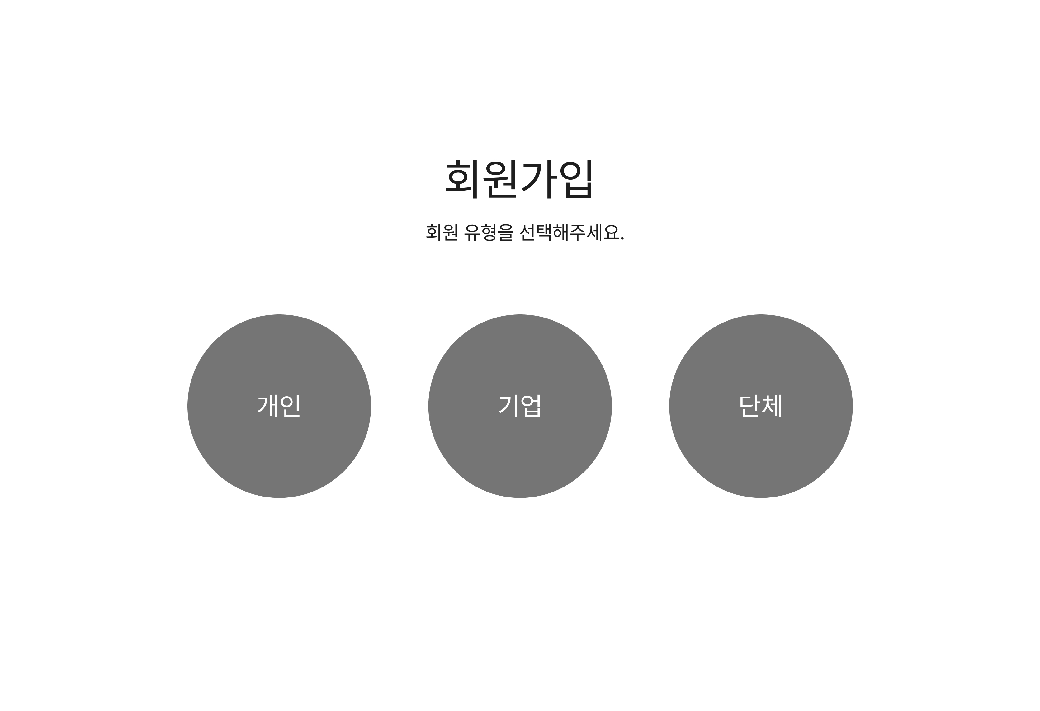
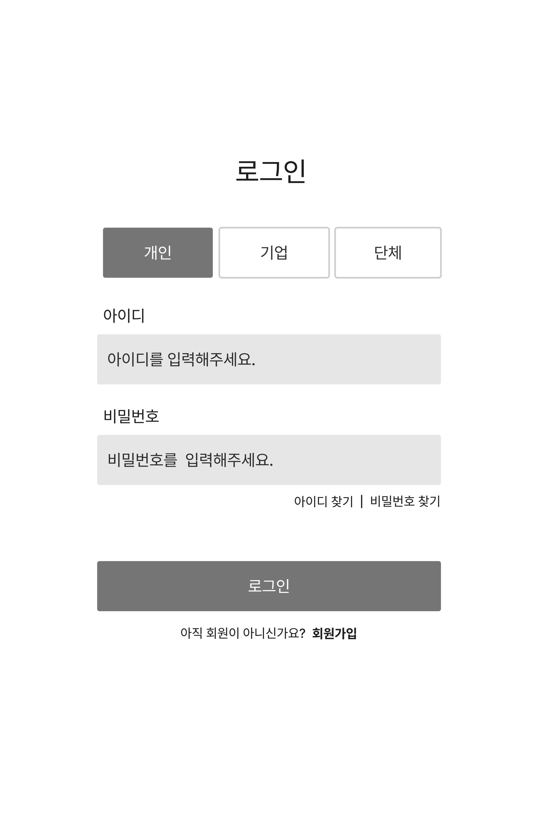
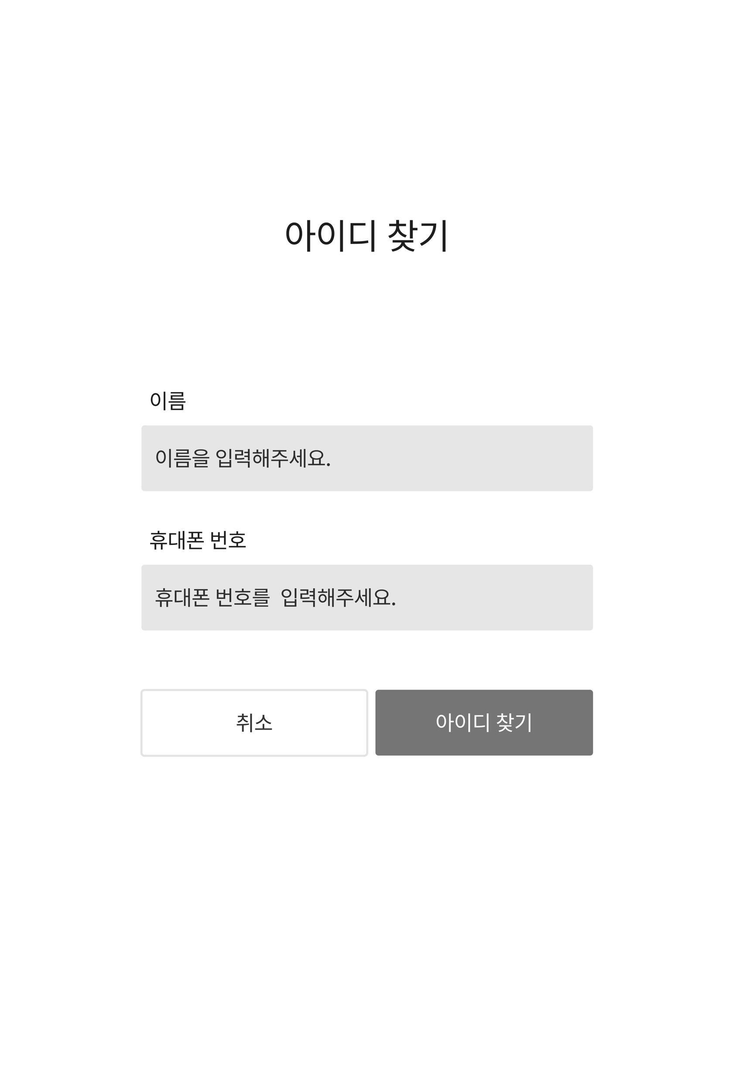
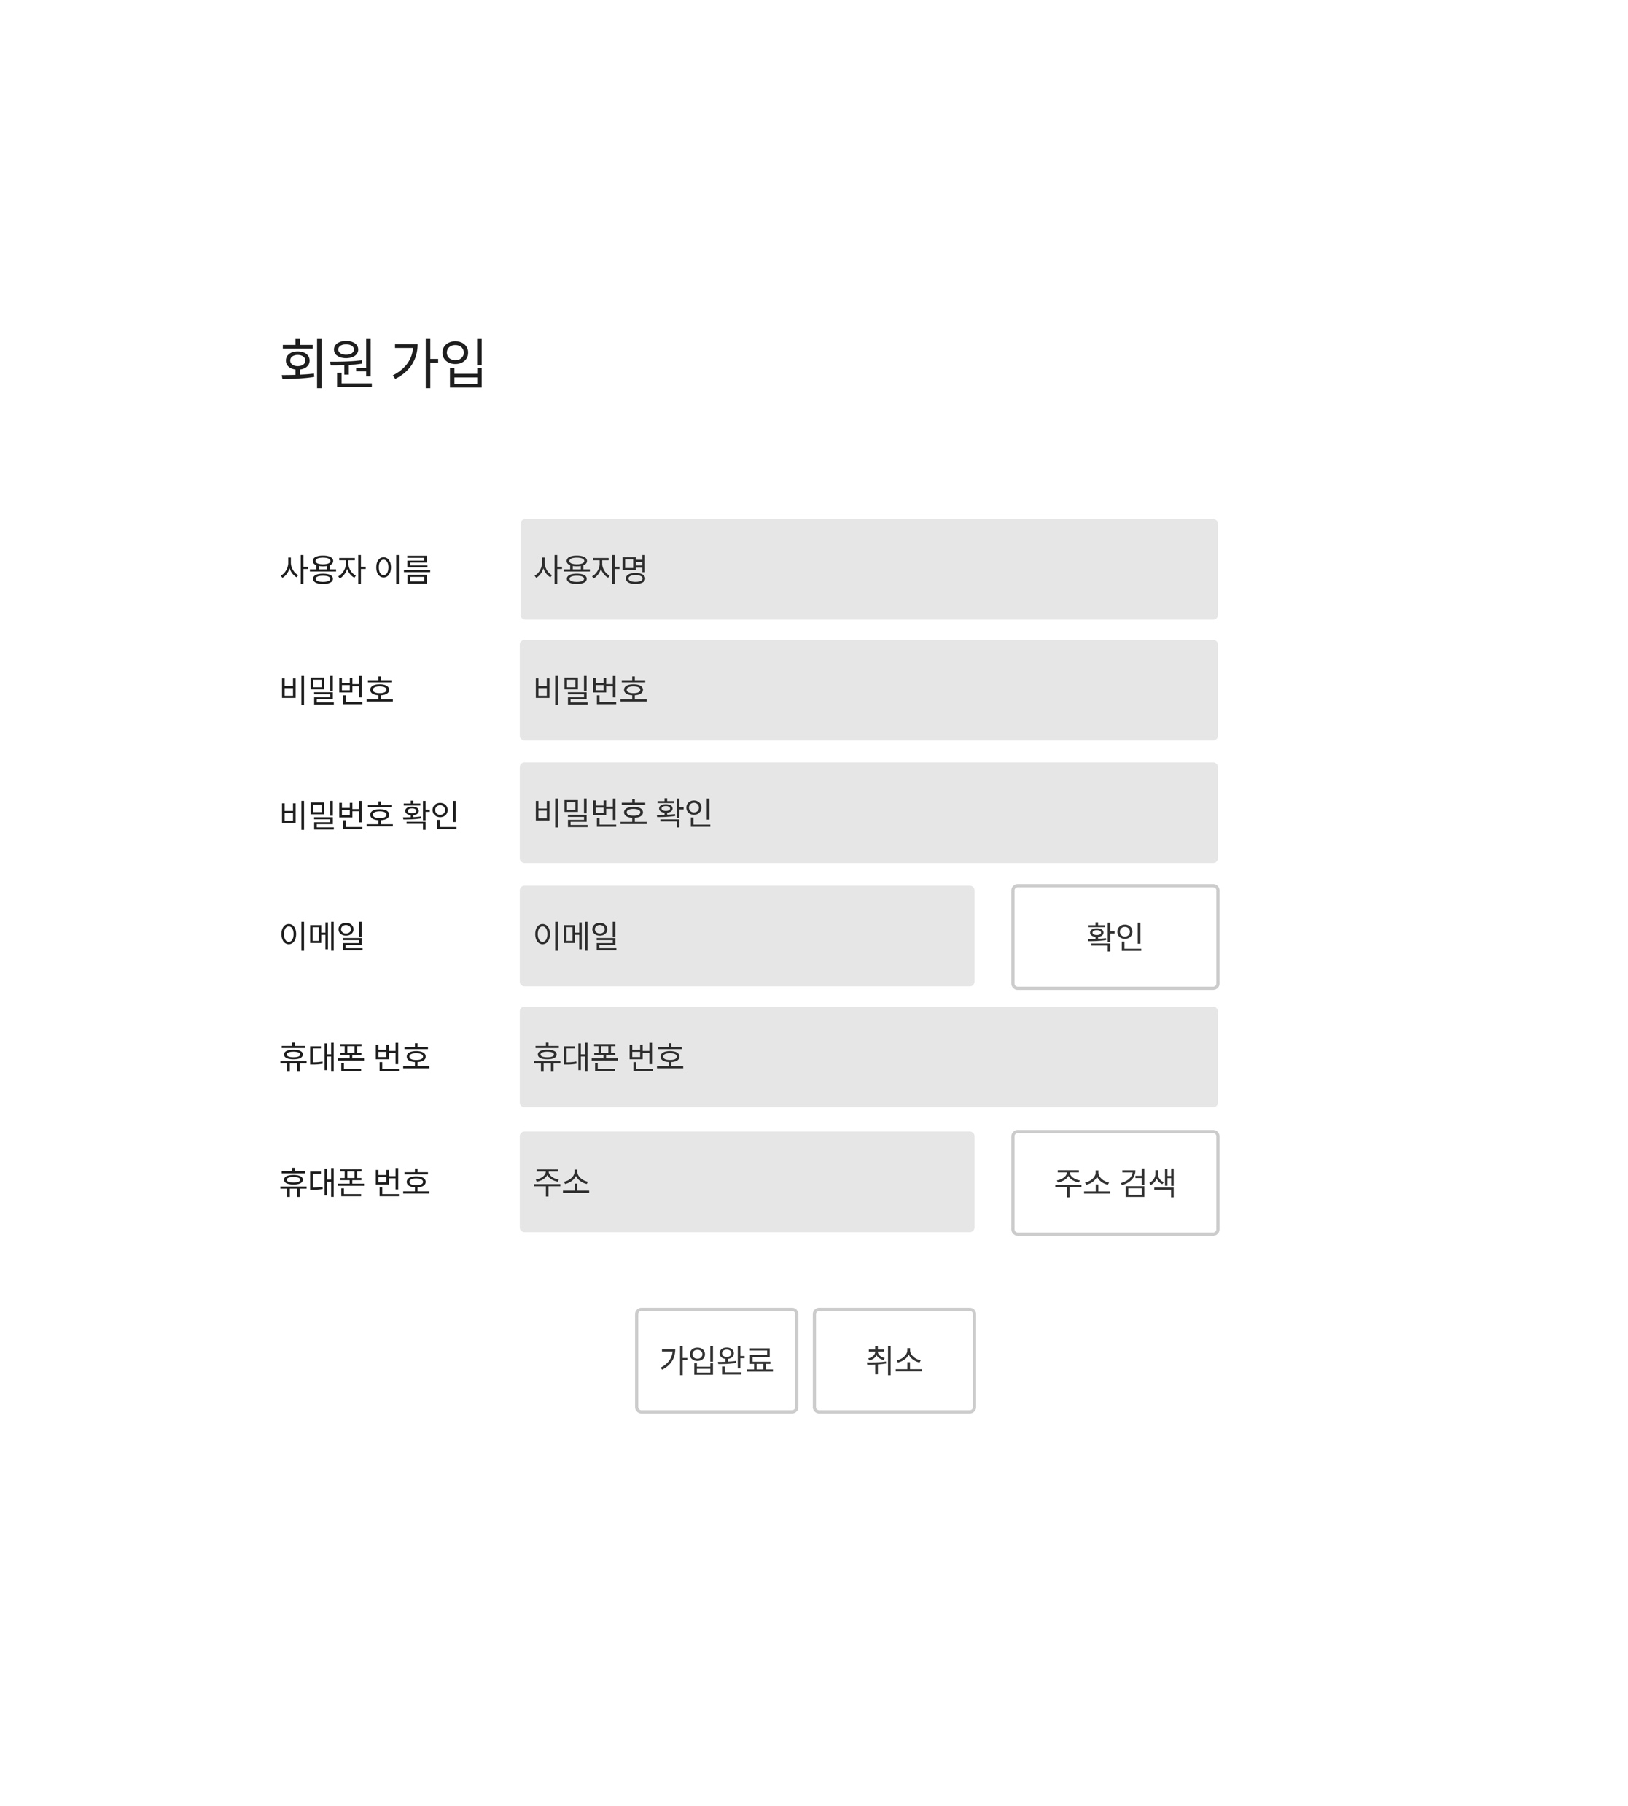
03
회원가입 및 로그인
프로젝트상세
3-1. 구조도
3-2. Wire Frame
3-3. URL Mapping
3-4. ERD 상세
3-5. 기술설명

Slide 11
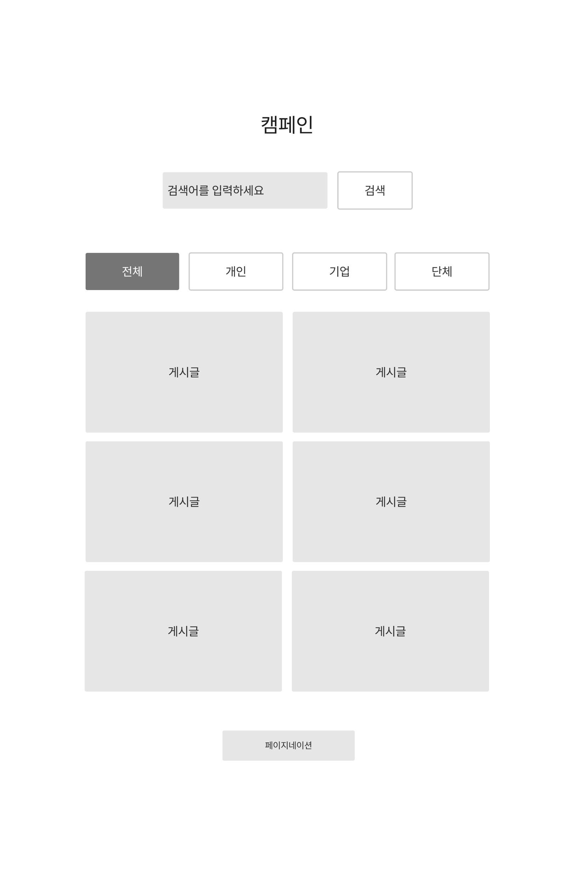
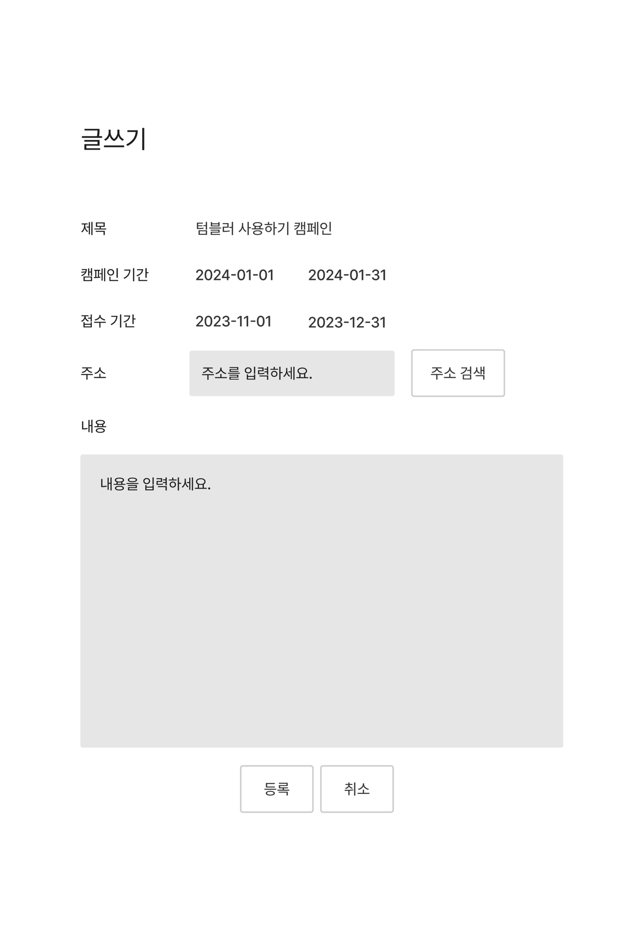
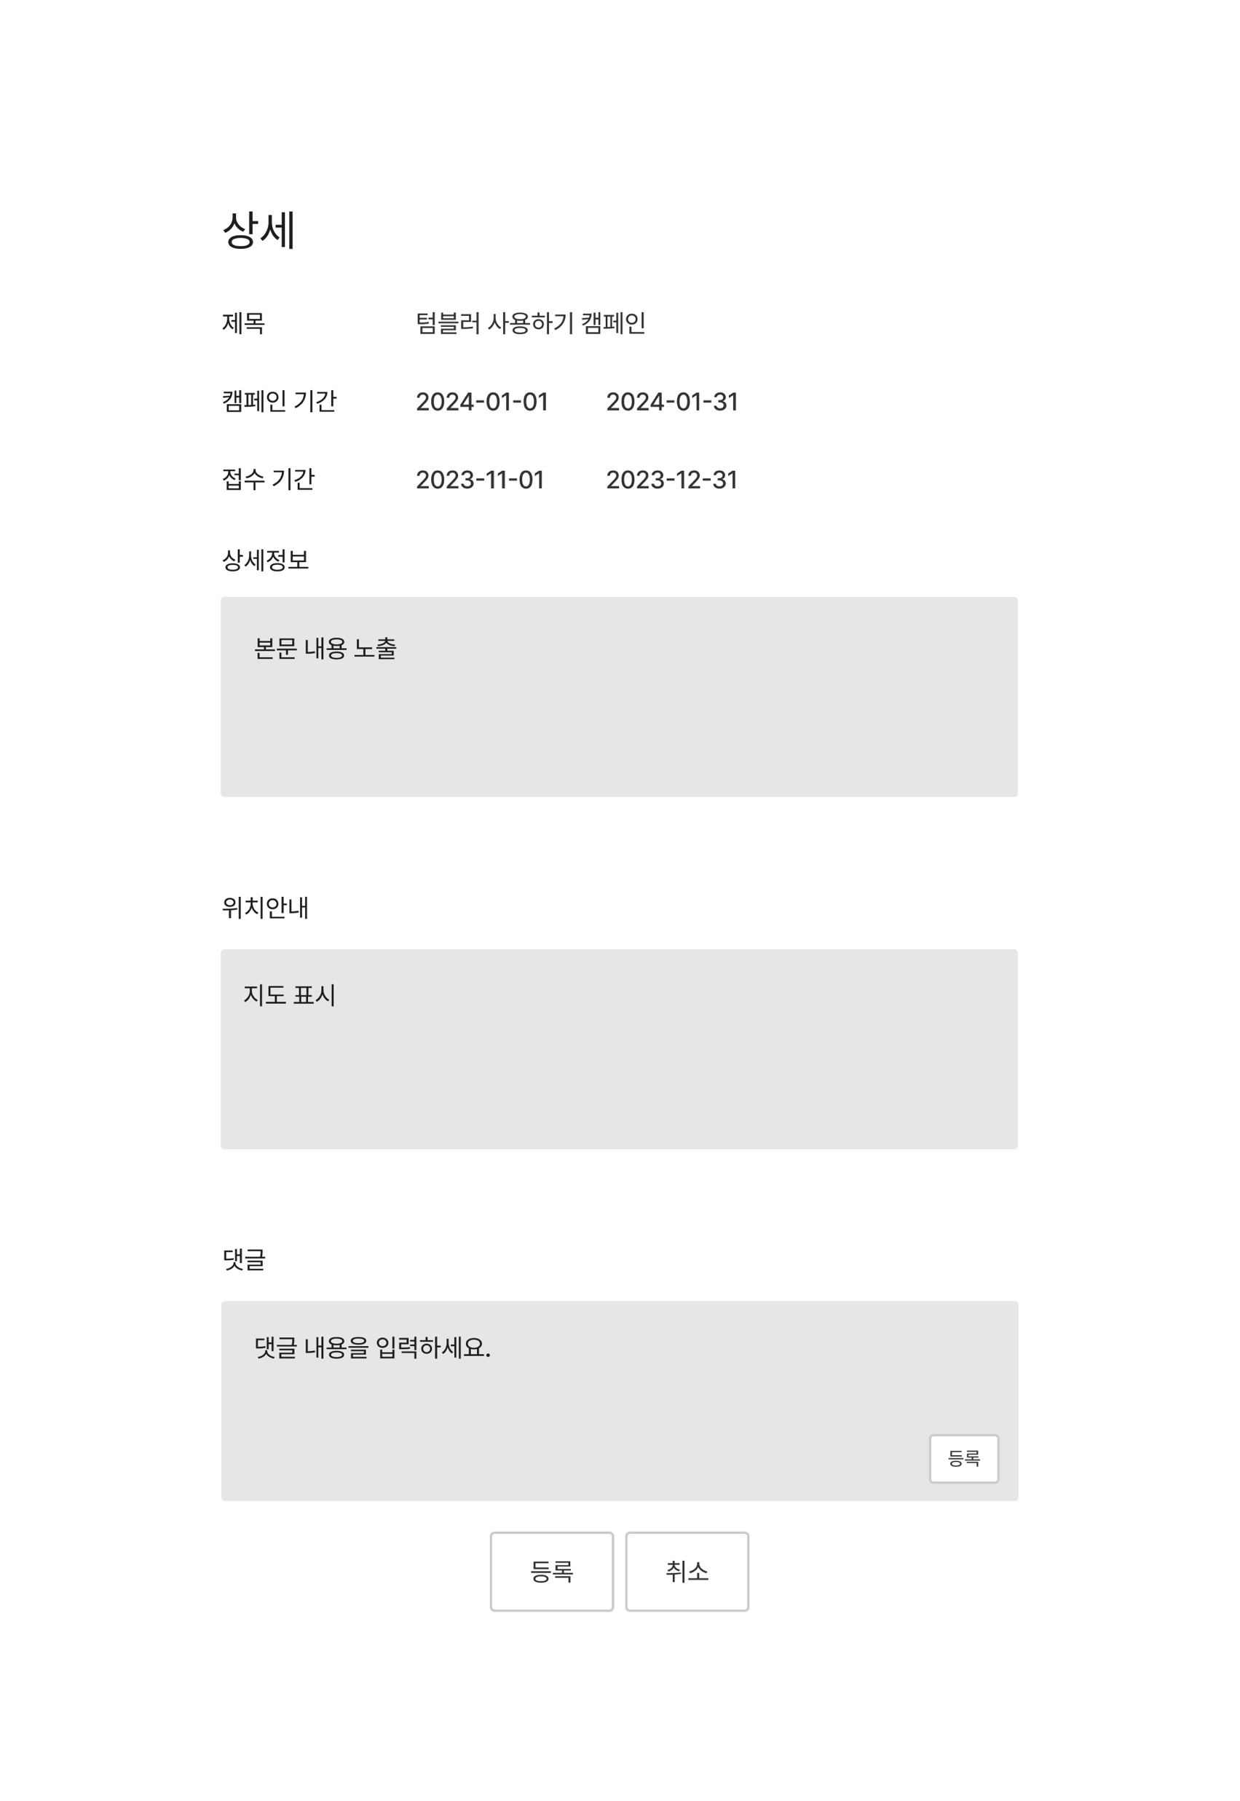
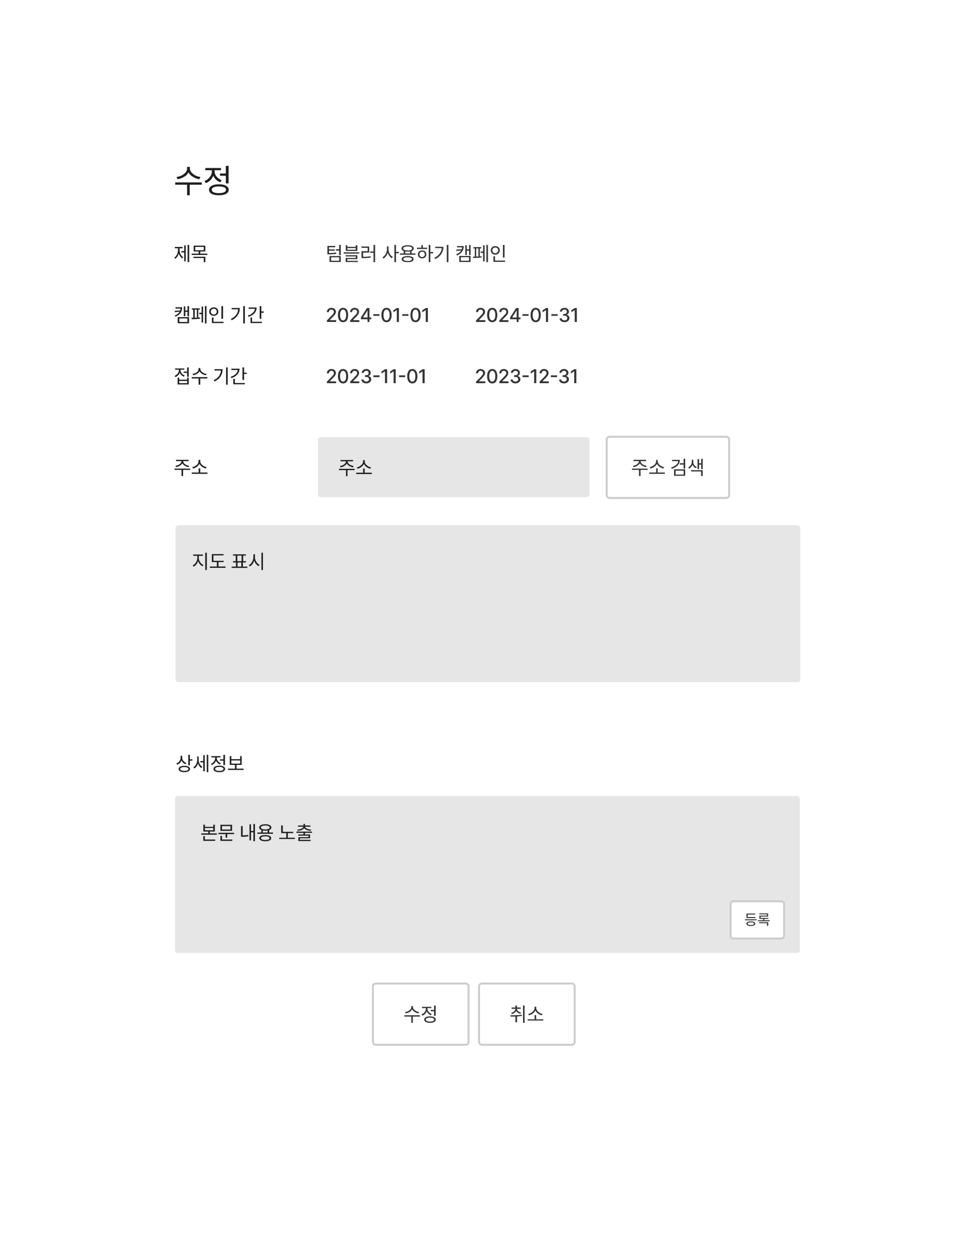
03
캠페인
프로젝트상세
3-1. 구조도
3-2. Wire Frame
3-3. URL Mapping
3-4. ERD 상세
3-5. 기술설명

Slide 12
03
URL Mapping
프로젝트상세
3-1. 구조도
3-2. Wire Frame
3-3. URL Mapping
3-4. ERD 상세
3-5. 기술설명
/Login
/Register/personal
/Register/corporate
/Register/group
User
/campaign
/campaign/write
/campaign/detail/:id
/campaign/edit/:id
/campaign/form/:id
/carbonFootprint
/mypage

Slide 13
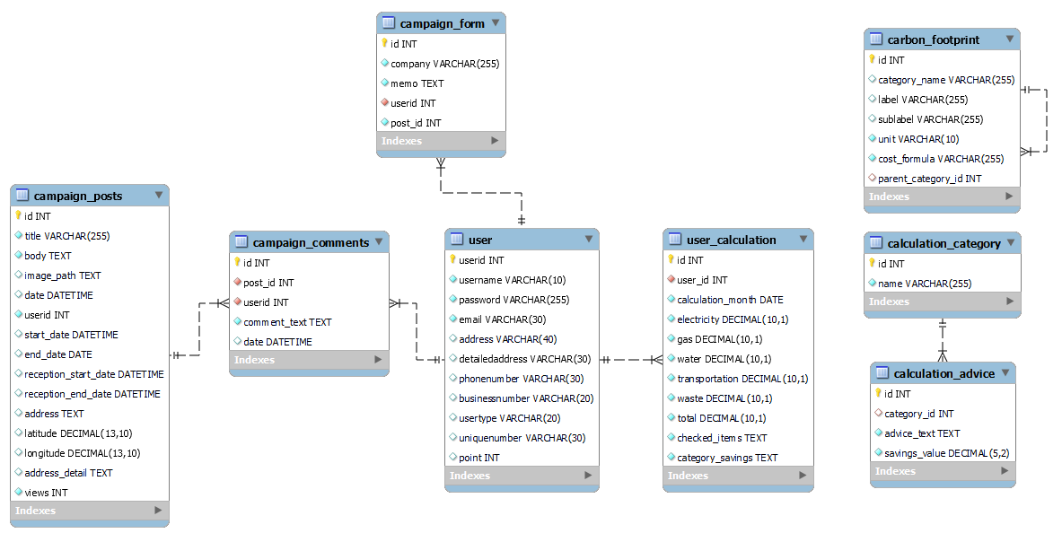
03
ERD 상세
프로젝트상세
3-1. 구조도
3-2. Wire Frame
3-3. URL Mapping
3-4. ERD 상세
3-5. 기술설명

Slide 14
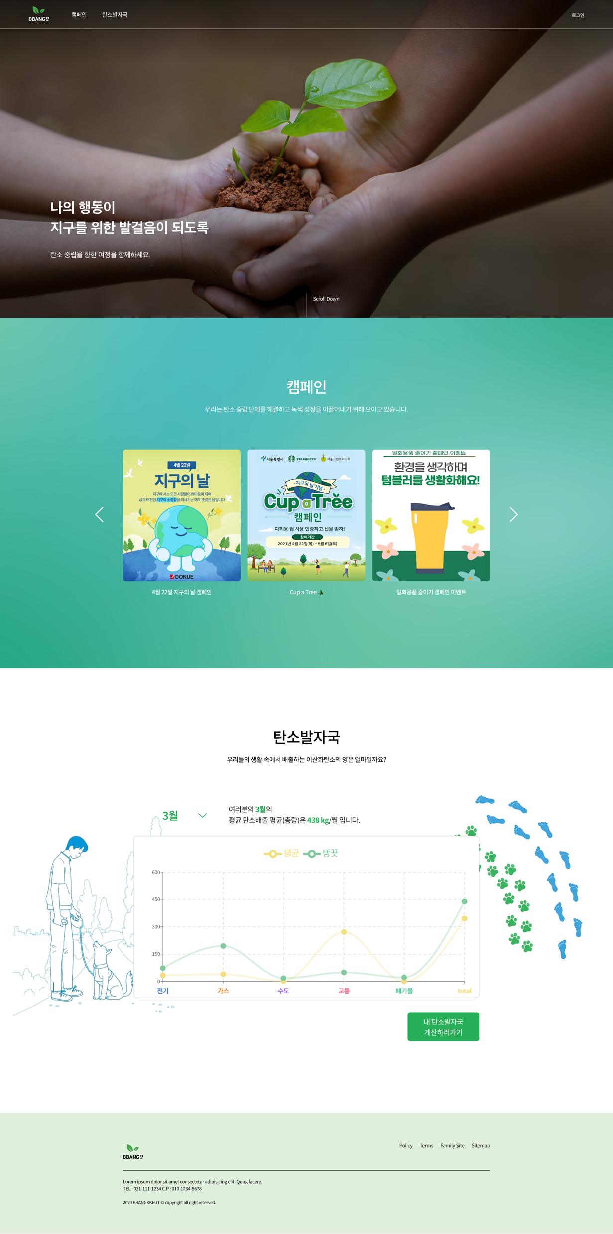
03
메인
프로젝트상세
3-1. 구조도
3-2. Wire Frame
3-3. URL Mapping
3-4. ERD 상세
3-5. 기능 소개
등록된 캠페인 게시글 노출
Swiper 라이브러리 활용

Slide 15
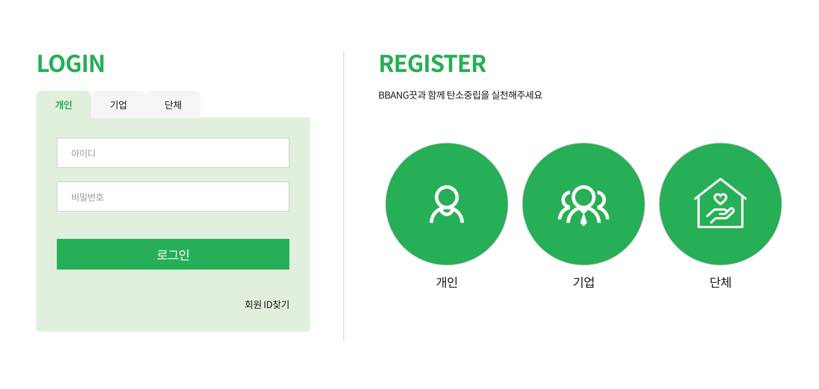
03
로그인 및 회원가입
프로젝트상세
3-1. 구조도
3-2. Wire Frame
3-3. URL Mapping
3-4. ERD 상세
3-5. 기능 소개
회원 유형에 따른 로그인 창
회원 유형별 회원가입 버튼
- 탭 형식으로 구분
Notes:
회원 유형에 따라 구분하여 로그인창을 구현했으며 탭 형식으로 구분함
회원 유형별 회원가입 버튼을 만들었고 각 버튼을 클릭하면 해당하는 폼페이지로 이동

Slide 16
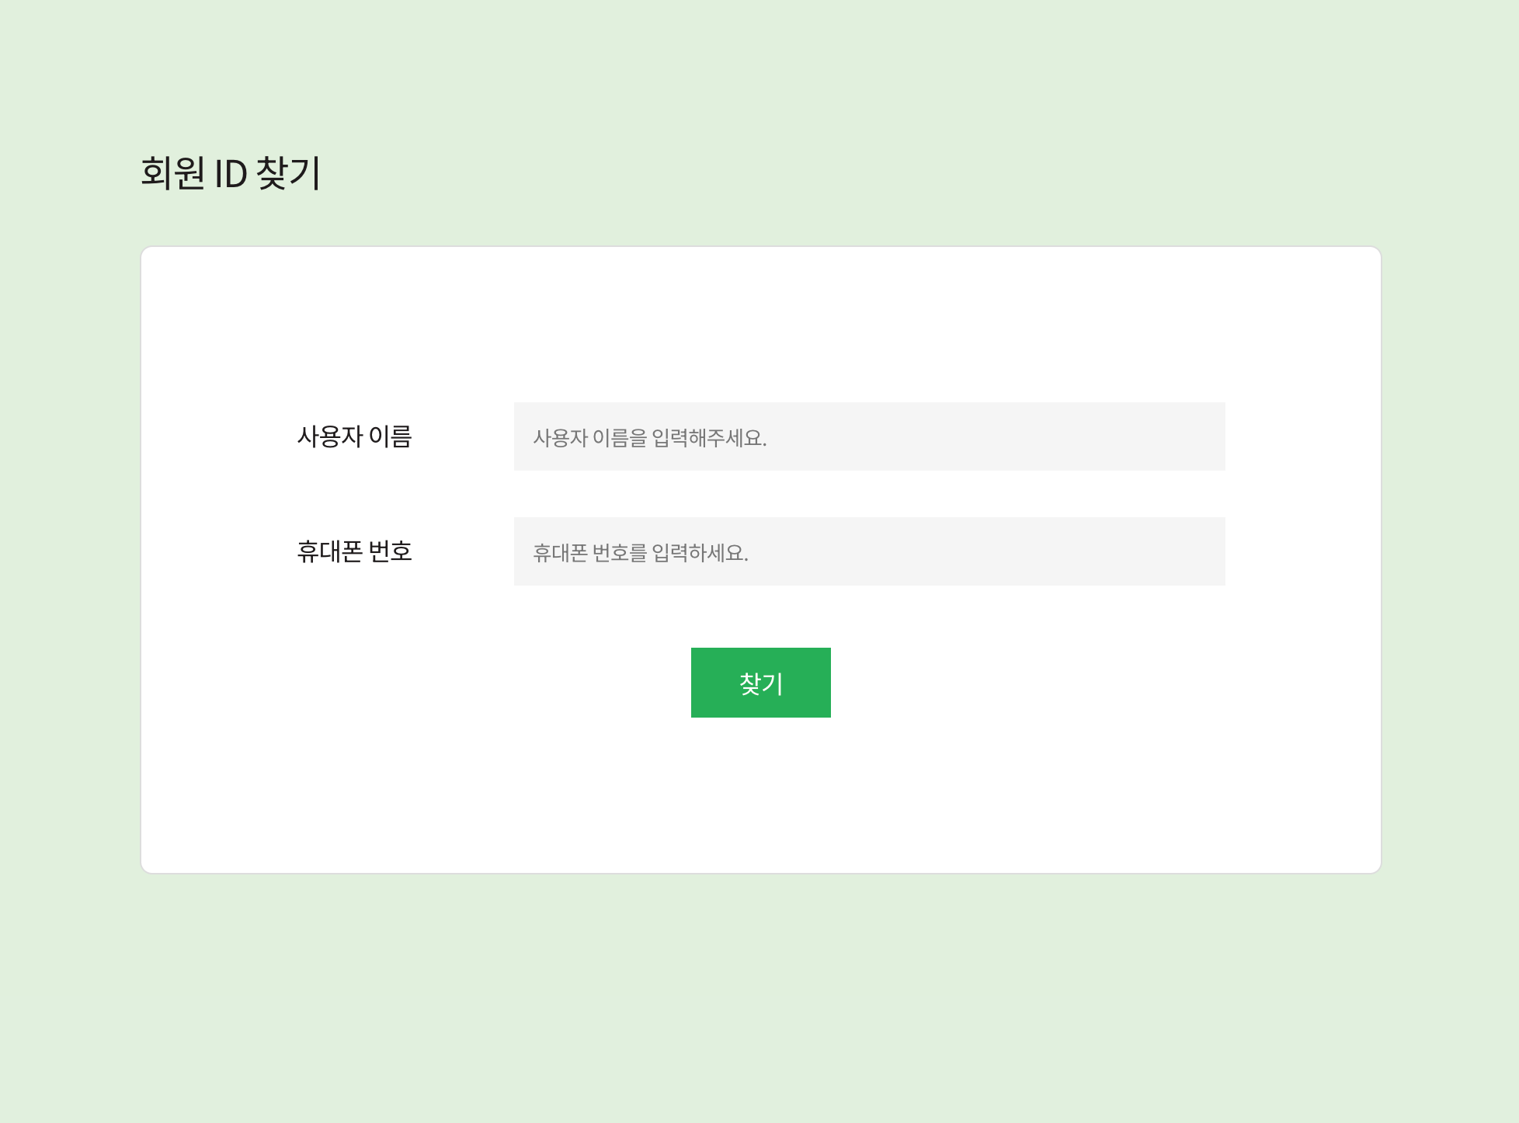
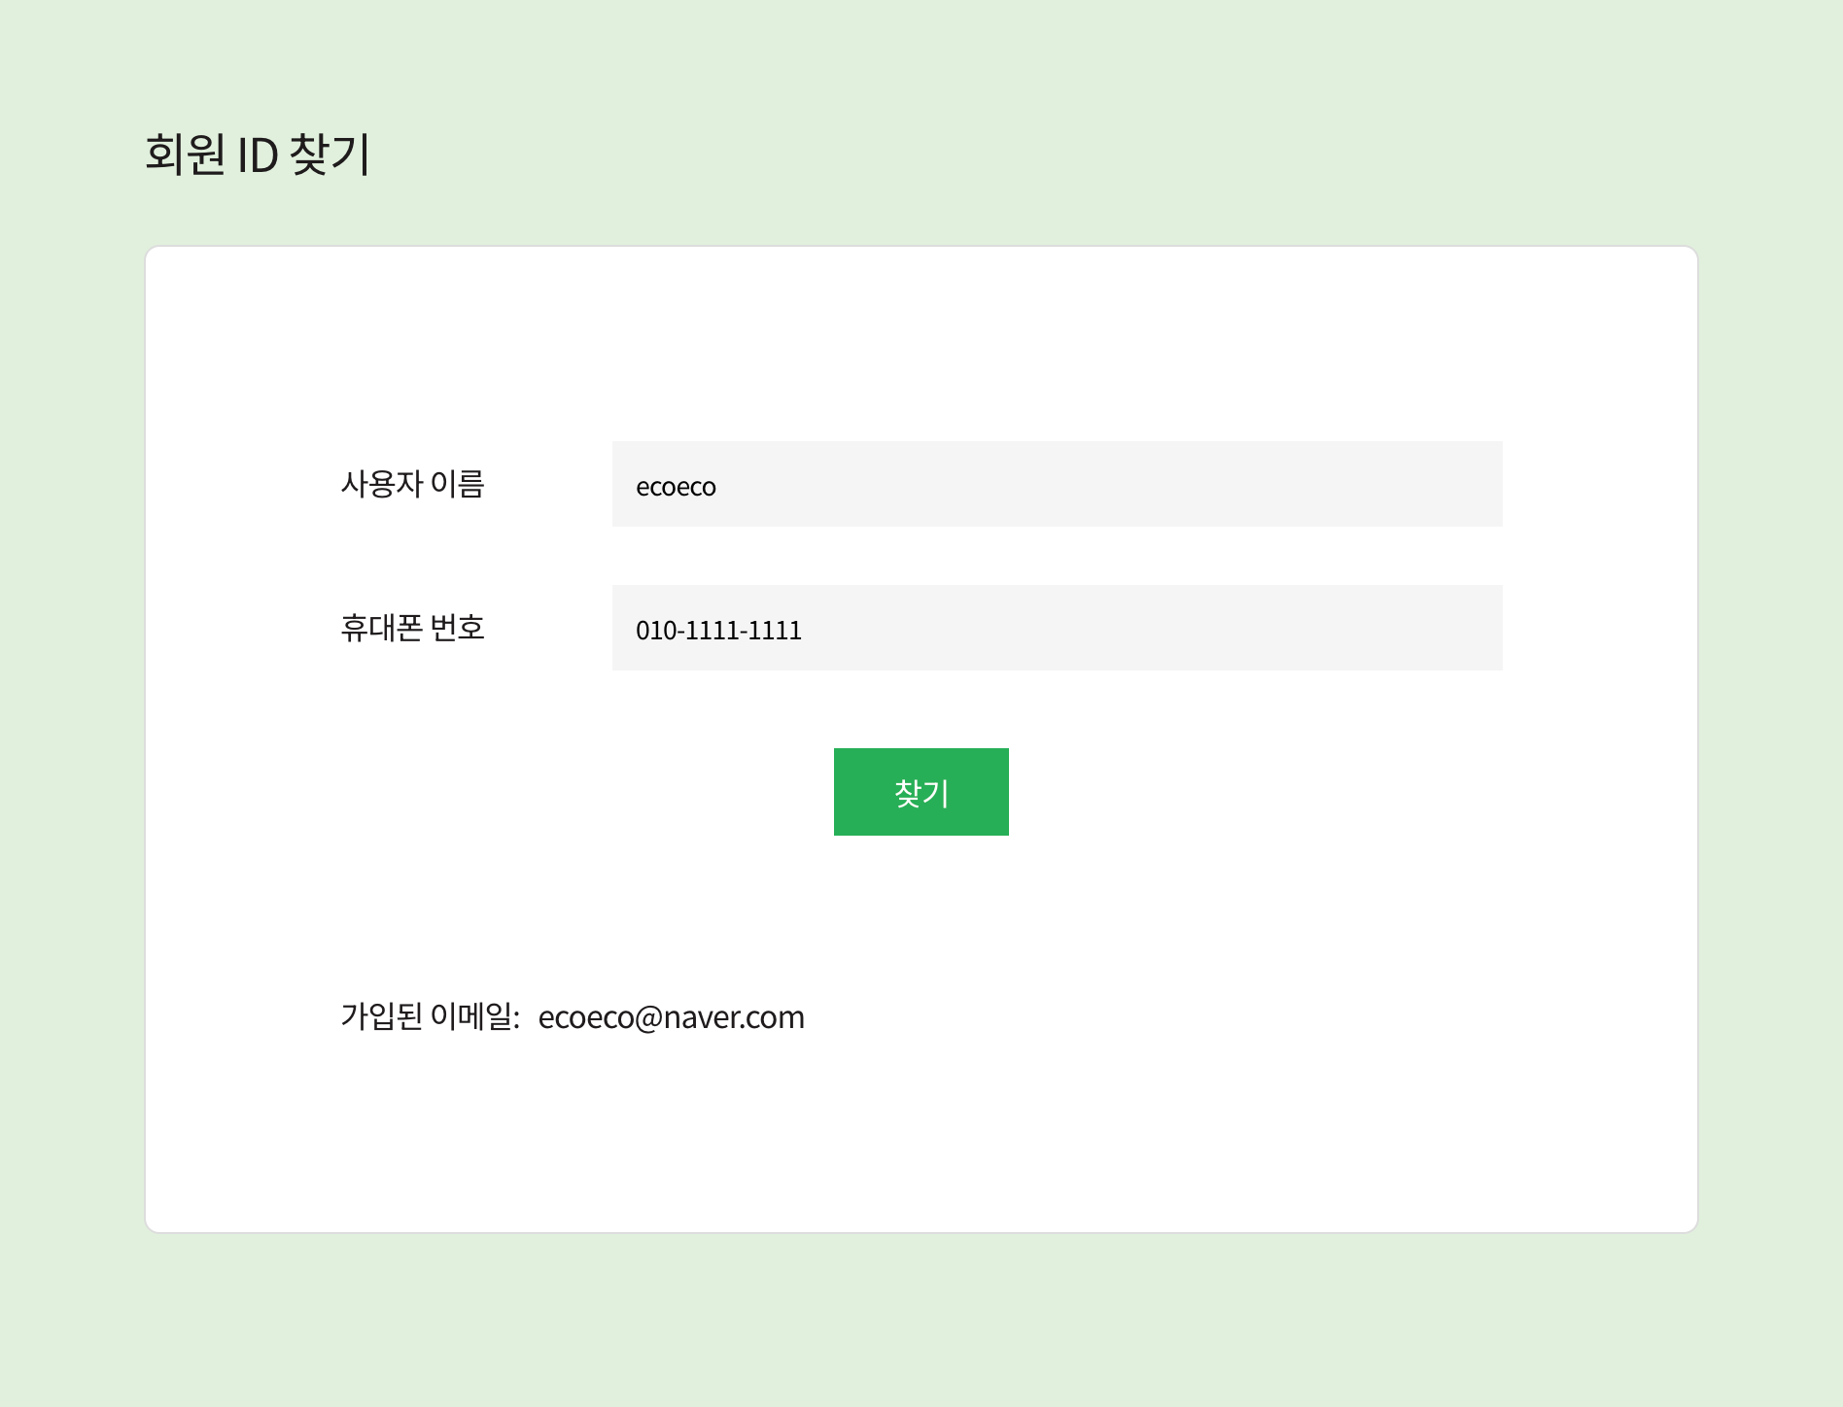
03
회원 ID 찾기
프로젝트상세
3-1. 구조도
3-2. Wire Frame
3-3. URL Mapping
3-4. ERD 상세
3-5. 기능 소개
찾기 버튼 클릭 전
찾기 버튼 클릭 후
Notes:
사용자 이름과 휴대폰 번호 입력 후 찾기 버튼 클릭 시 버튼 하단에 가입된 이메일 노출

Slide 17
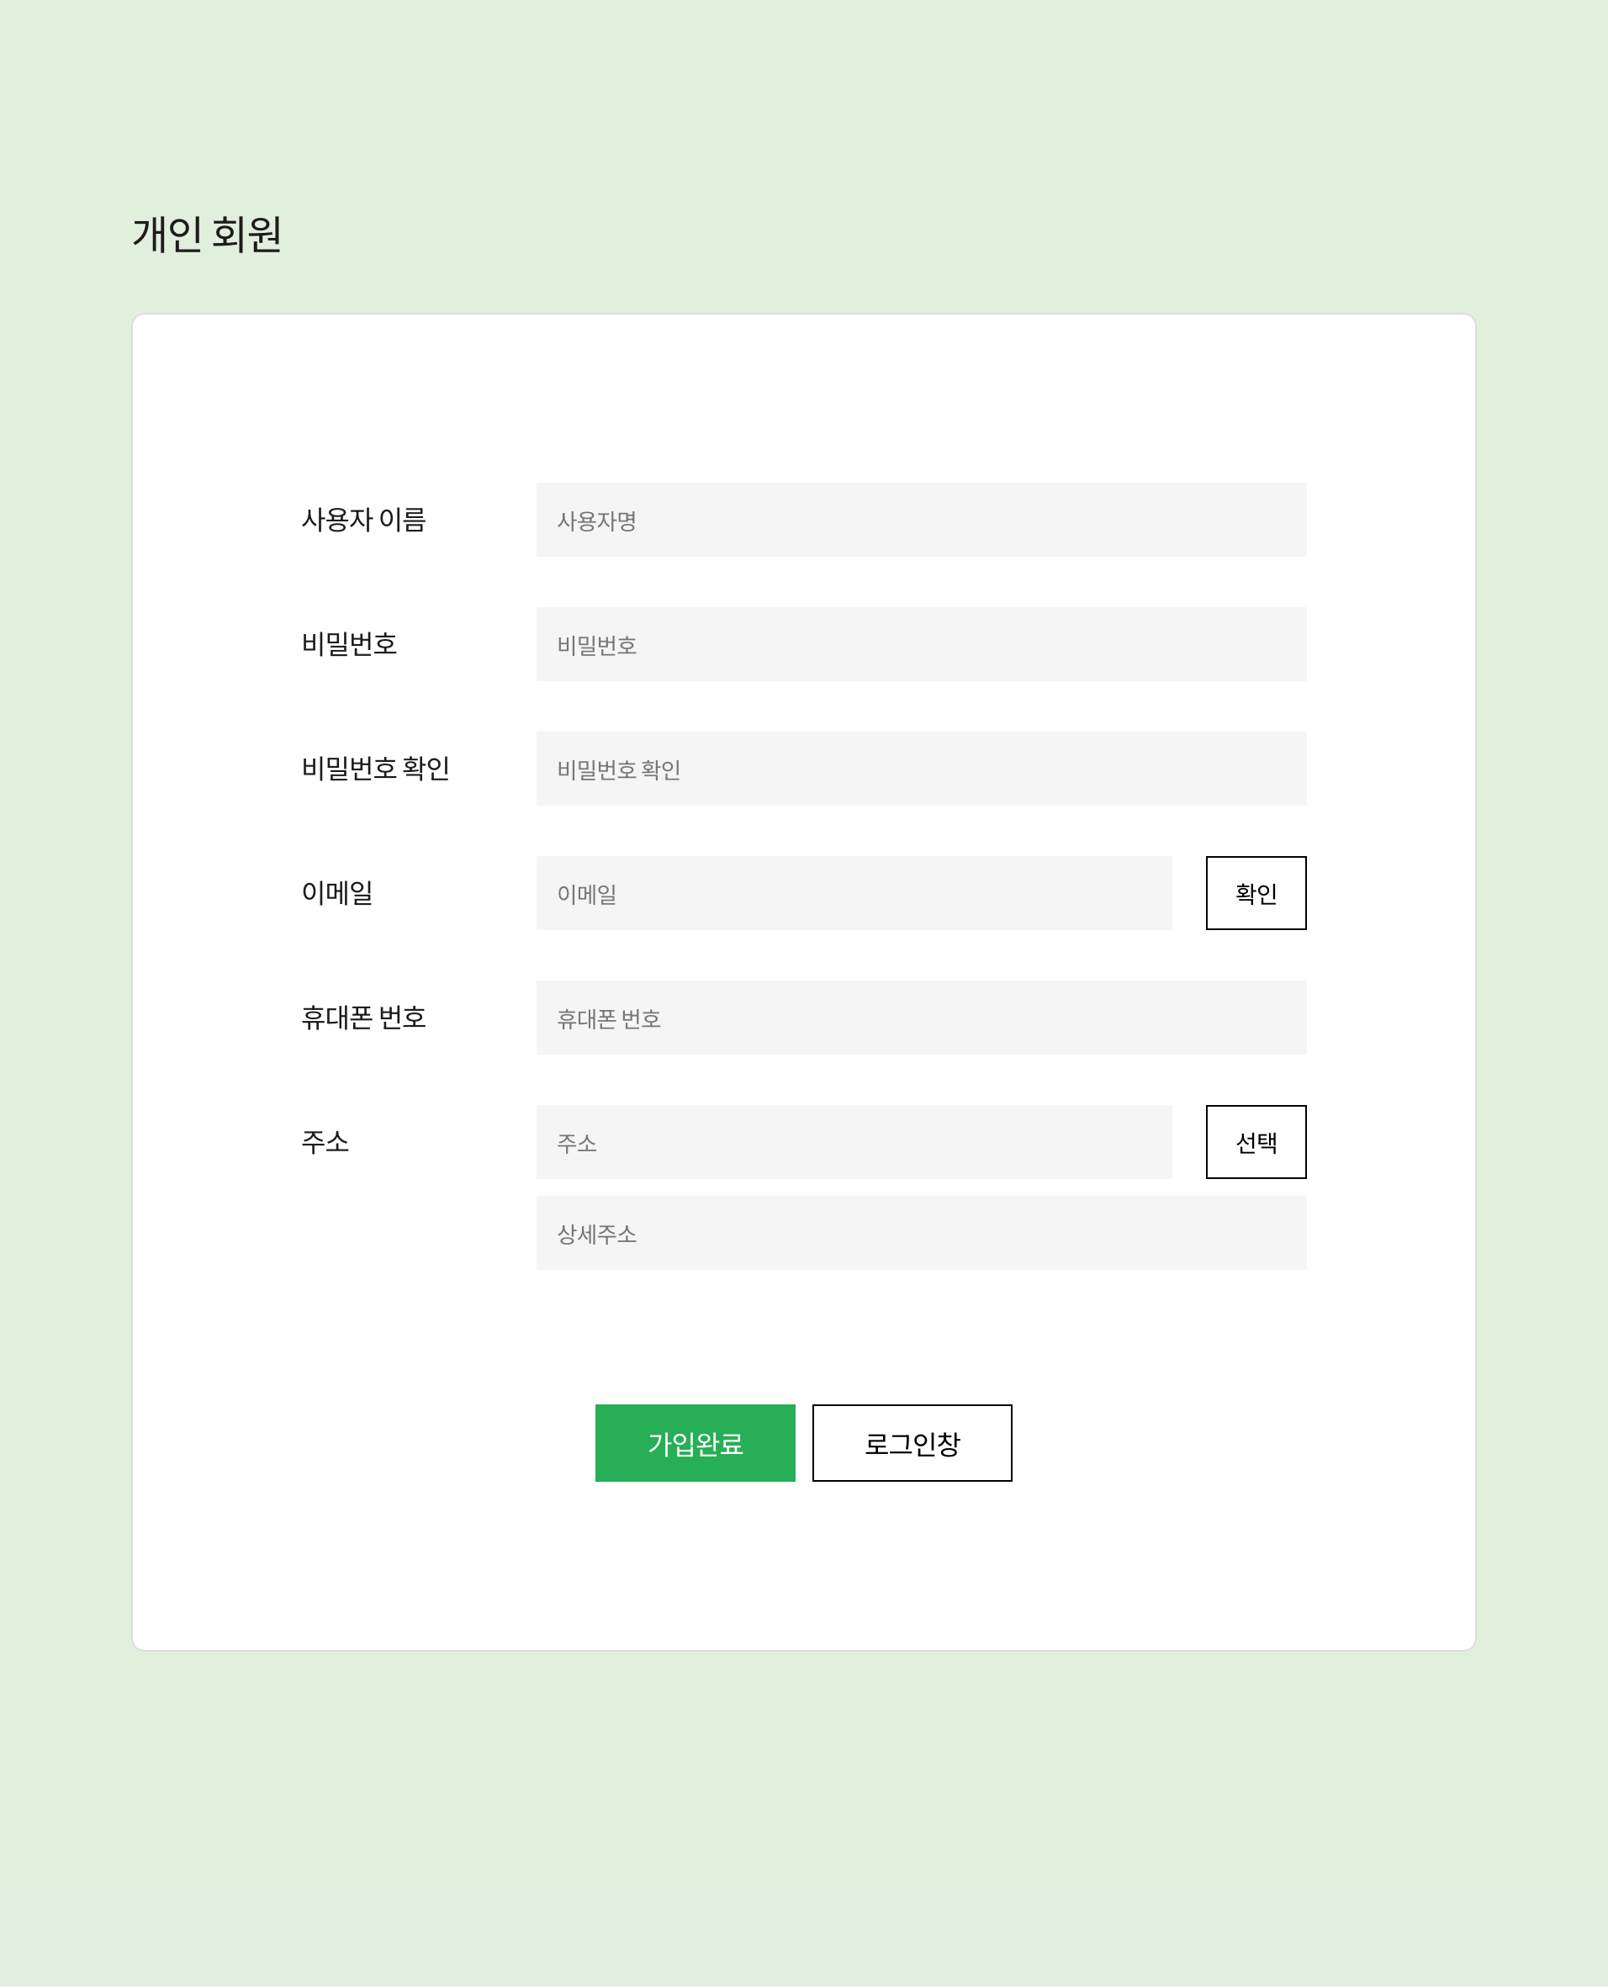
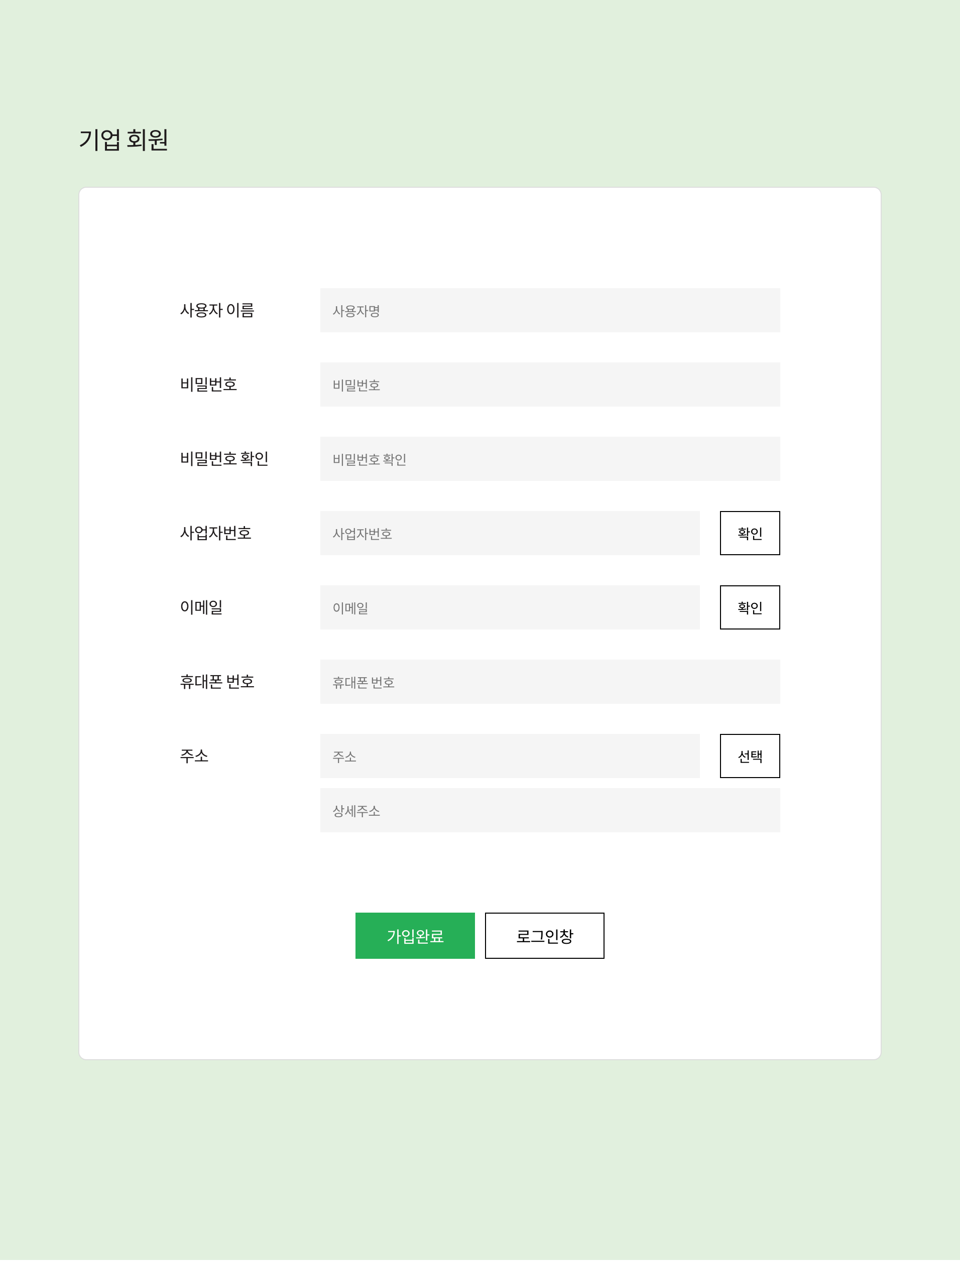

03
회원가입 폼
프로젝트상세
3-1. 구조도
3-2. Wire Frame
3-3. URL Mapping
3-4. ERD 상세
3-5. 기능 소개
회원 유형별 회원가입 폼
- 동일한 레이아웃, 각 회원 유형에 따라 인풋 및 버튼 등 요소 조정
Notes:
회원 유형별로 각각의 회원가입 폼을 구현
동일한 레이아웃을 유지하되, 각 회원 유형에 따라 인풋 및 버튼 요소가 조정된 페이지

Slide 18
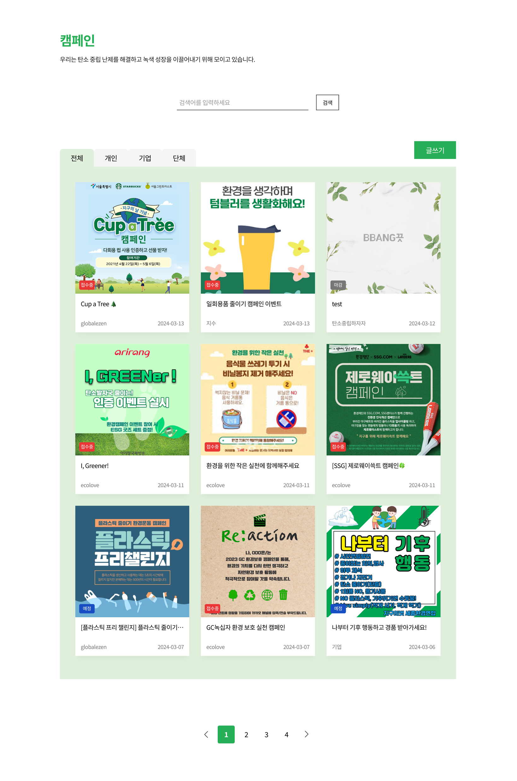
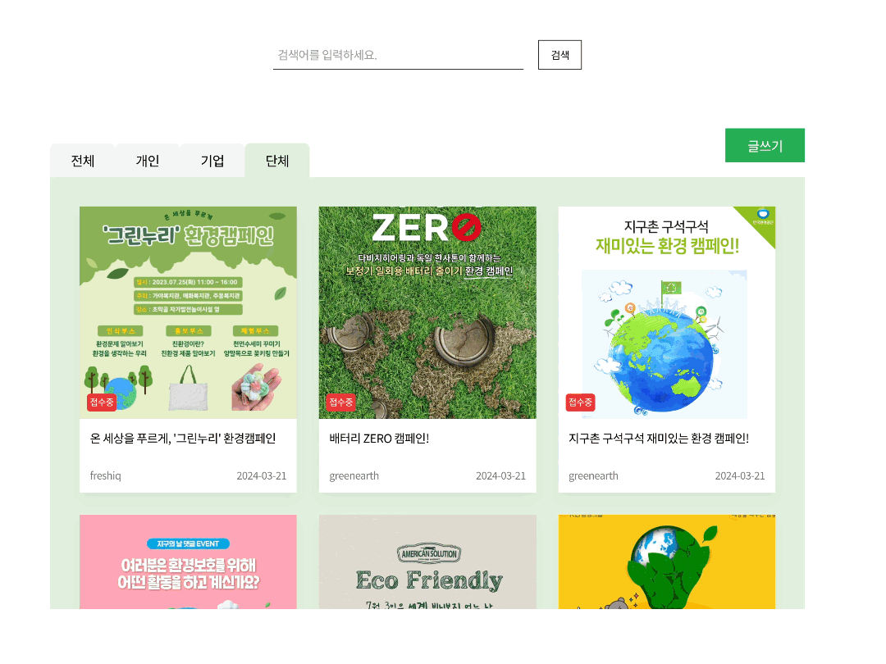
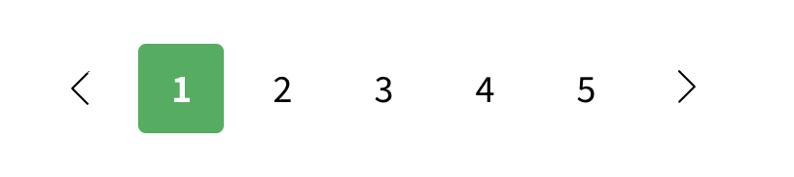
03
캠페인 목록
프로젝트상세
3-1. 구조도
3-2. Wire Frame
3-3. URL Mapping
3-4. ERD 상세
3-5. 기능 소개
검색
회원유형별 탭
페이지네이션
- 페이지당 9개의 컨텐츠 노출
- 최대 페이지 번호는 5까지 표시
Notes:
검색 버튼을 클릭하면 입력한 검색어가 포함된 컨텐츠가 표시
회원 유형별 탭 형식으로 구성. 각 탭을 클릭하면 해당 유형에 관련된 컨텐츠가 표시

Slide 19
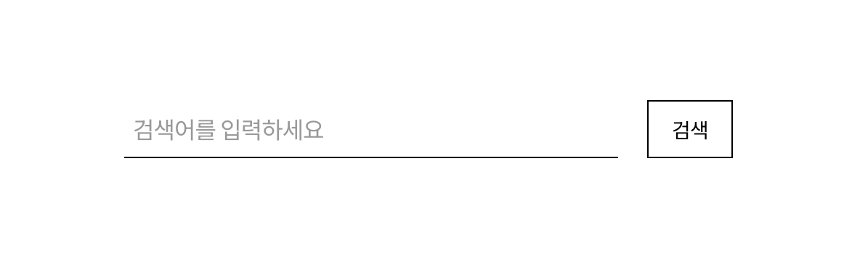
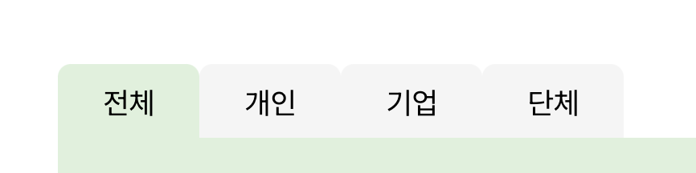
03
캠페인 목록
프로젝트상세
3-1. 구조도
3-2. Wire Frame
3-3. URL Mapping
3-4. ERD 상세
3-5. 기능 소개
검색
회원유형별 탭
페이지네이션
- 페이지당 9개의 컨텐츠 노출
- 최대 페이지 번호는 5까지 표시
Notes:
검색 버튼을 클릭하면 입력한 검색어가 포함된 컨텐츠가 표시
회원 유형별 탭 형식으로 구성. 각 탭을 클릭하면 해당 유형에 관련된 컨텐츠가 표시

Slide 20
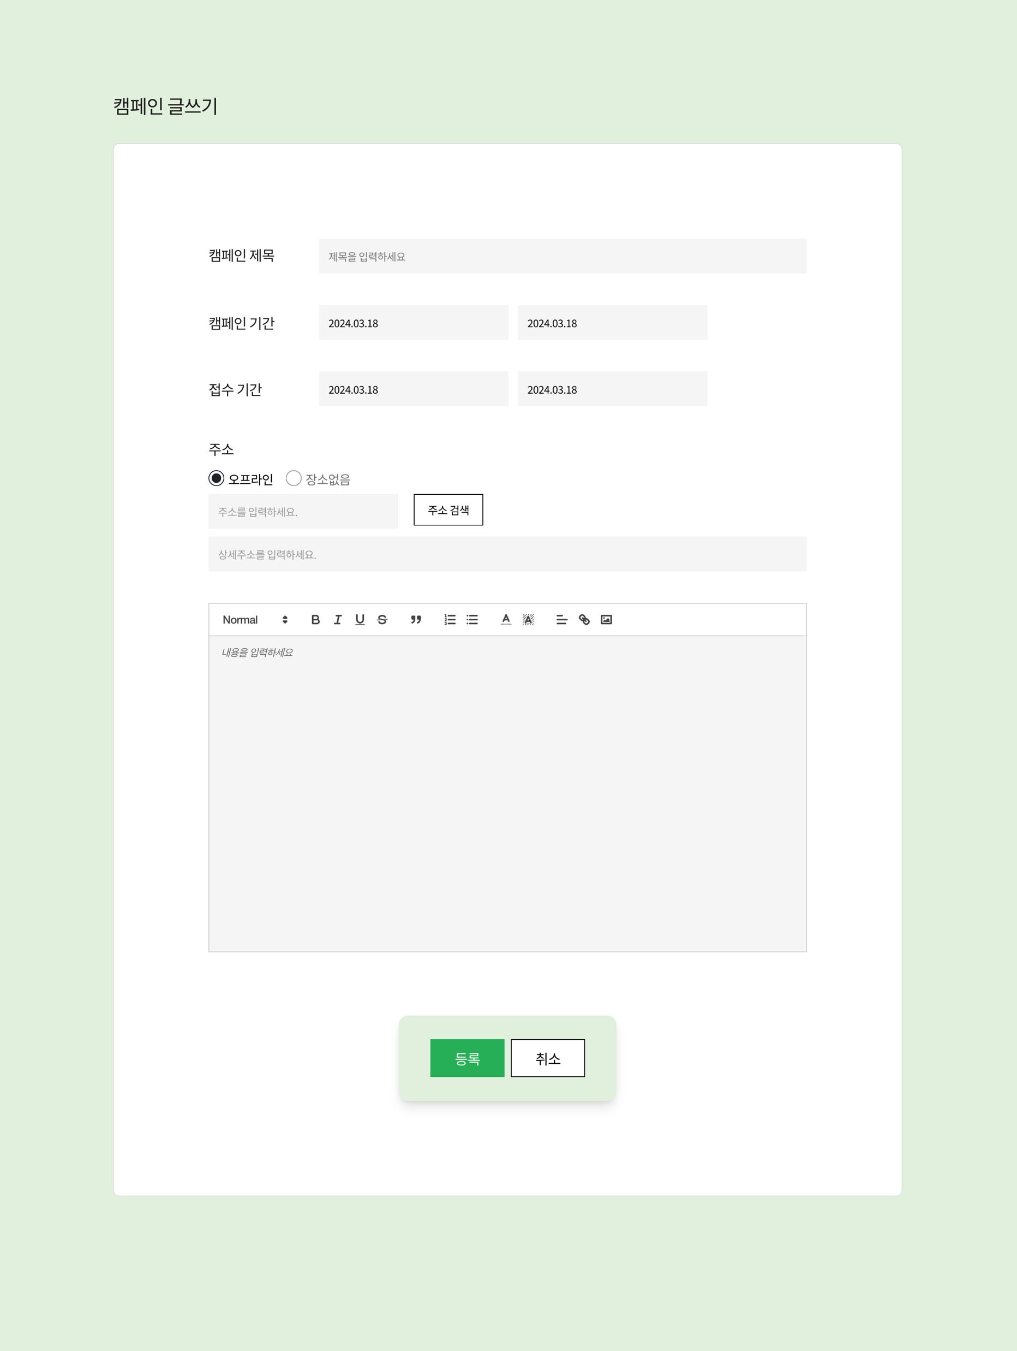
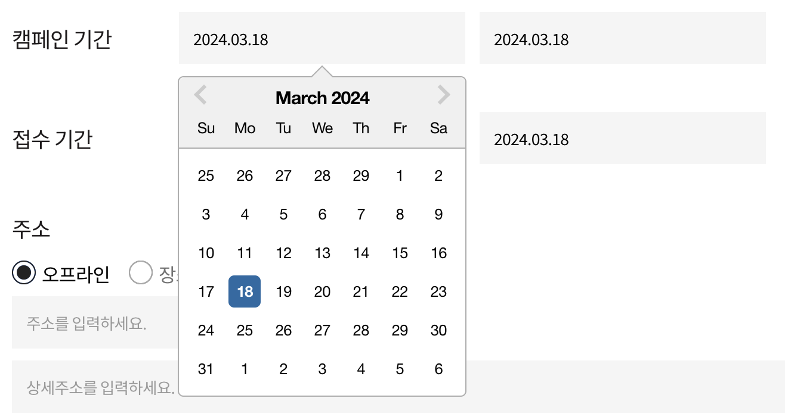
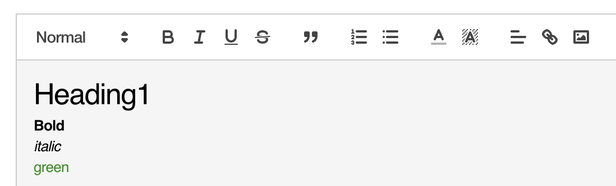
03
캠페인 글쓰기
프로젝트상세
3-1. 구조도
3-2. Wire Frame
3-3. URL Mapping
3-4. ERD 상세
3-5. 기능 소개
Datepicker
글쓰기 에디터(react-quill)

Slide 21
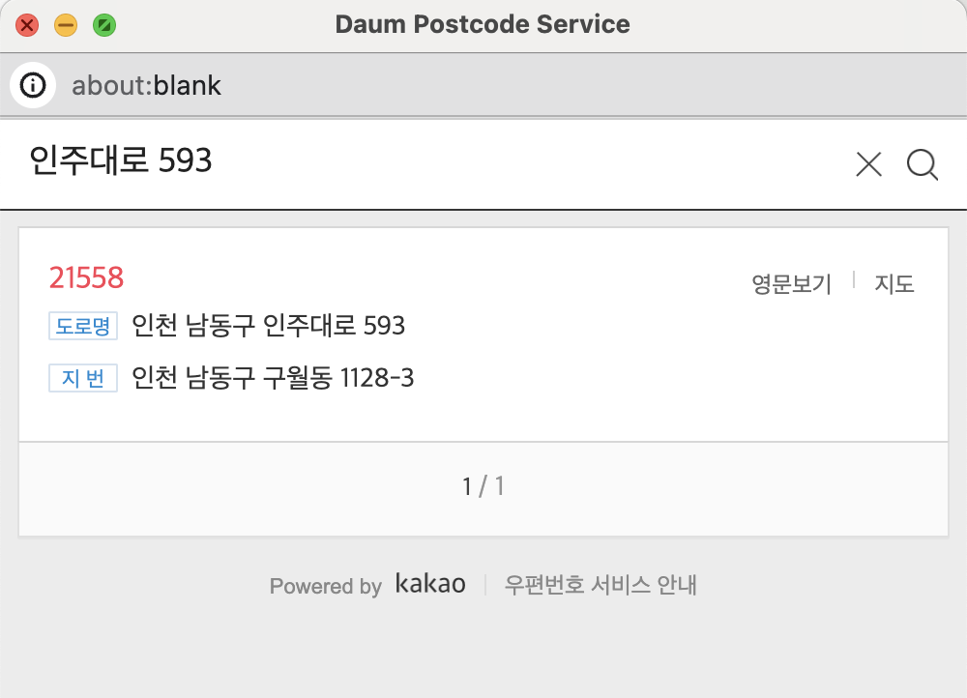
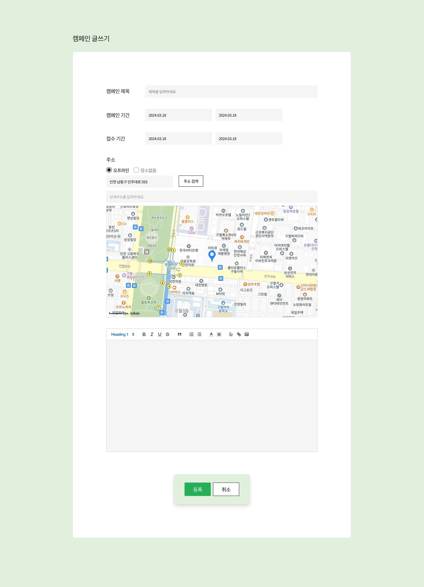
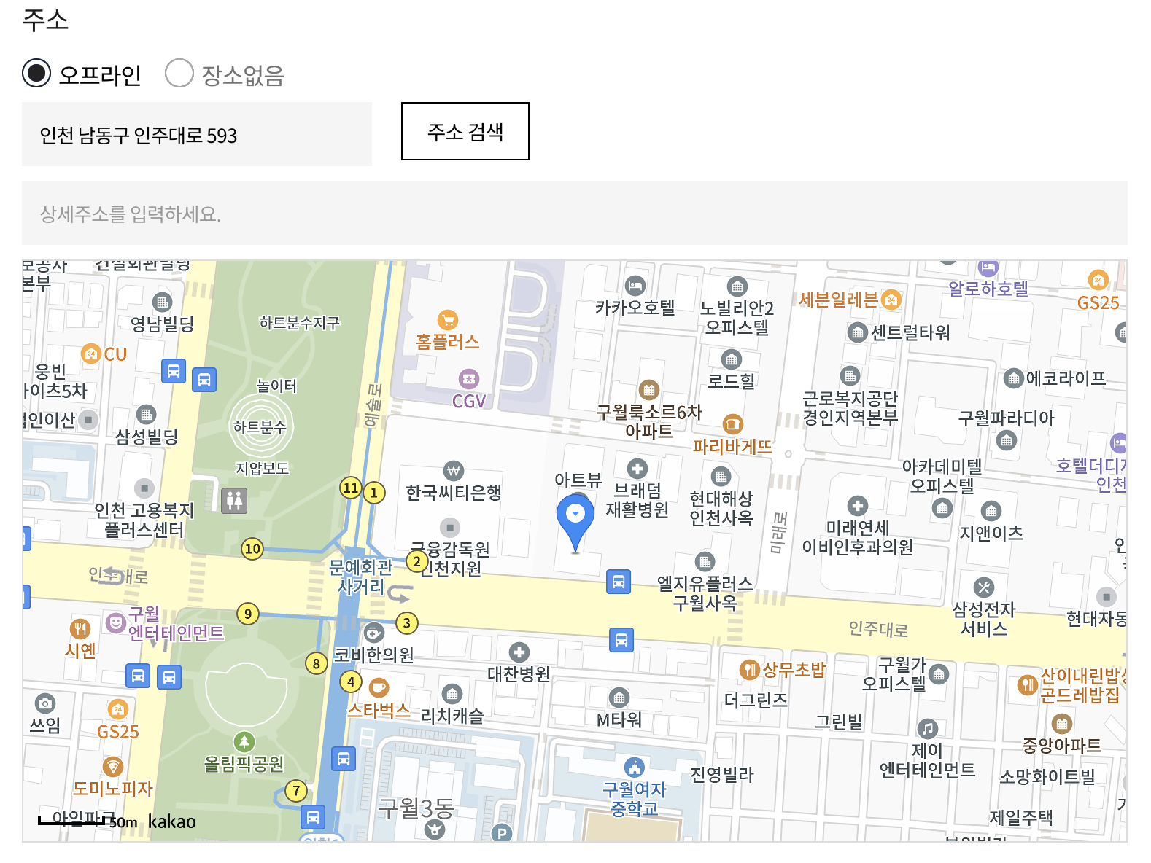
03
캠페인 글쓰기
프로젝트상세
3-1. 구조도
3-2. Wire Frame
3-3. URL Mapping
3-4. ERD 상세
3-5. 기능 소개
우편번호 API
카카오맵 API
Notes:
우편번호 API와 카카오맵 API를 프론트엔드에 적용. 사용자가 주소를 입력하는 동안 우편번호 API를 통해 자동 완성 기능을 제공하여 주소 입력을 간편화 했고, 입력한 주소를 카카오맵 API를 이용하여 지도 상에서 시각적으로 확인할 수 있도록 구현하여 사용자가 입력한 정보의 정확성을 보다 직관적으로 파악할 수 있도록 함

Slide 22
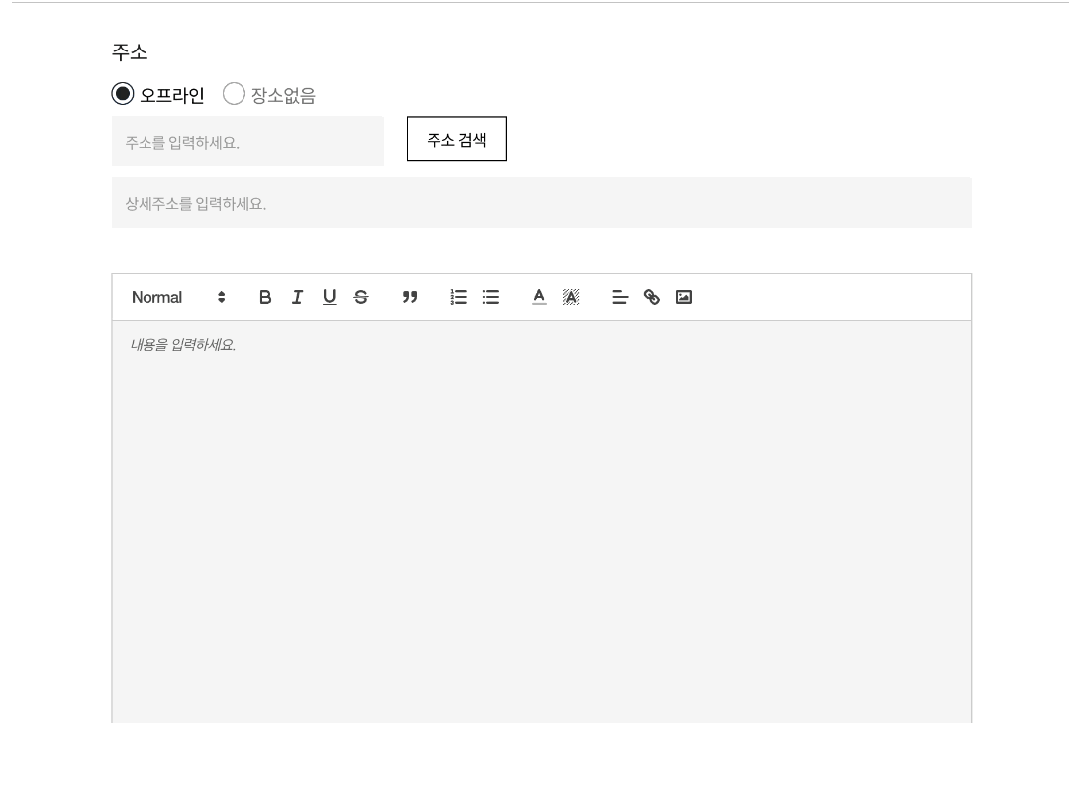
03
캠페인 글쓰기
프로젝트상세
3-1. 구조도
3-2. Wire Frame
3-3. URL Mapping
3-4. ERD 상세
3-5. 기능 소개
라디오 버튼을 활용한 컨텐츠의 노출 여부 조정
Notes:
라디오 버튼을 활용하여 컨텐츠의 노출 여부 조정
라디오 버튼을 선택하면 주소를 입력할 수 있는 인풋과 버튼이 나타나고, 선택을 해제하면 해당 입력란이 사라짐. 이를 통해 사용자는 필요할 때만 주소를 입력할 수 있음

Slide 23
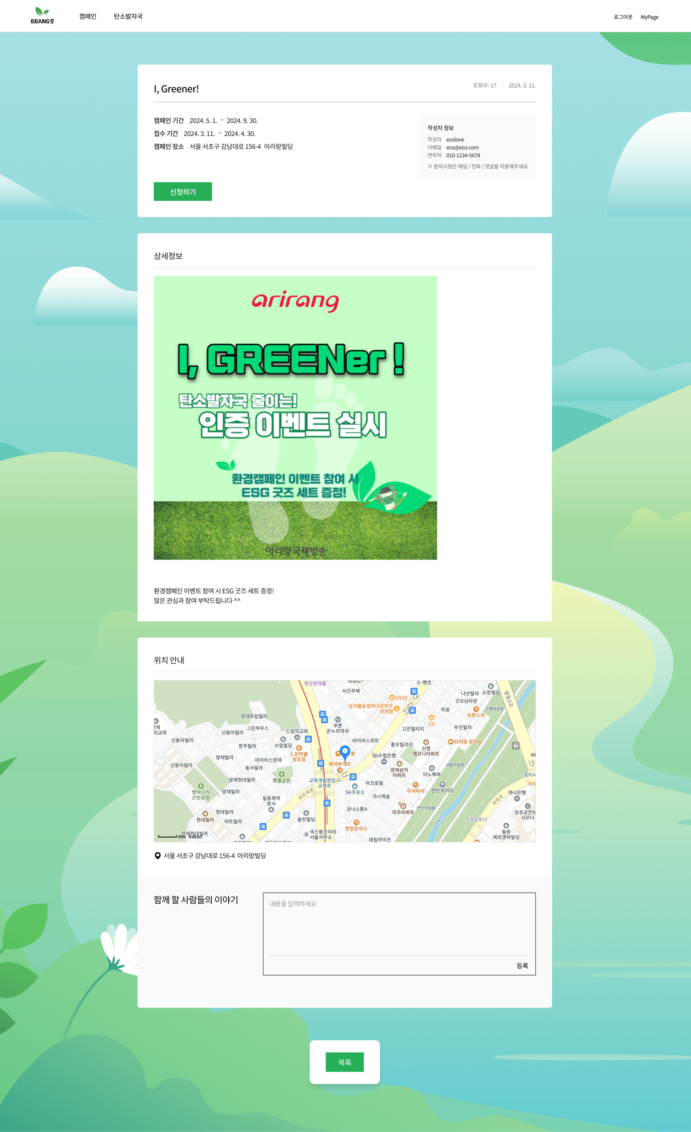
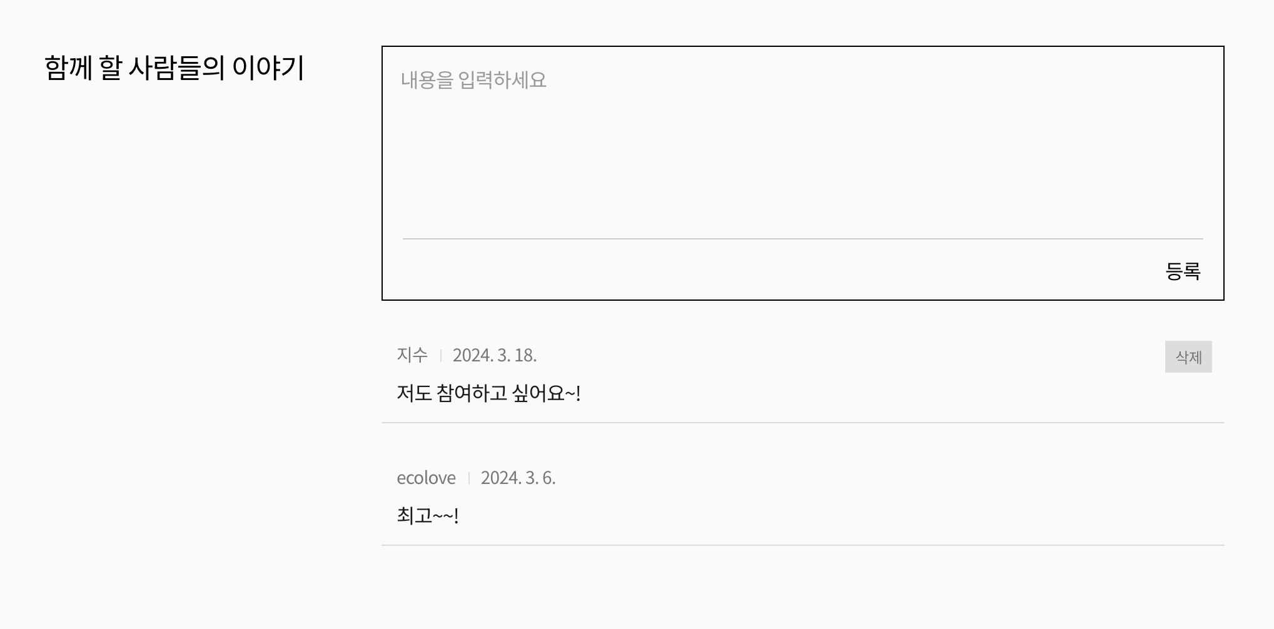


03
캠페인 상세
프로젝트상세
3-1. 구조도
3-2. Wire Frame
3-3. URL Mapping
3-4. ERD 상세
3-5. 기능 소개
댓글 등록 및 삭제
내가 쓴 글이 아닐 경우
내가 쓴 글일 경우
Notes:
사용자가 댓글을 작성하고 등록 버튼을 클릭하면 새로운 댓글이 표시. 사용자가 삭제 버튼을 클릭하면 해당 댓글이 즉시 삭제됨
AJAX를 활용하여 페이지를 새로 고치지 않고도 댓글 목록을 동적으로 업데이트 되게 작업
내가 쓴 글이 아닐 경우 목록 버튼만 노출, 내가 쓴 글일 경우에는 목록 버튼과 수정, 삭제 버튼도 포함하여 노출시킴

Slide 24
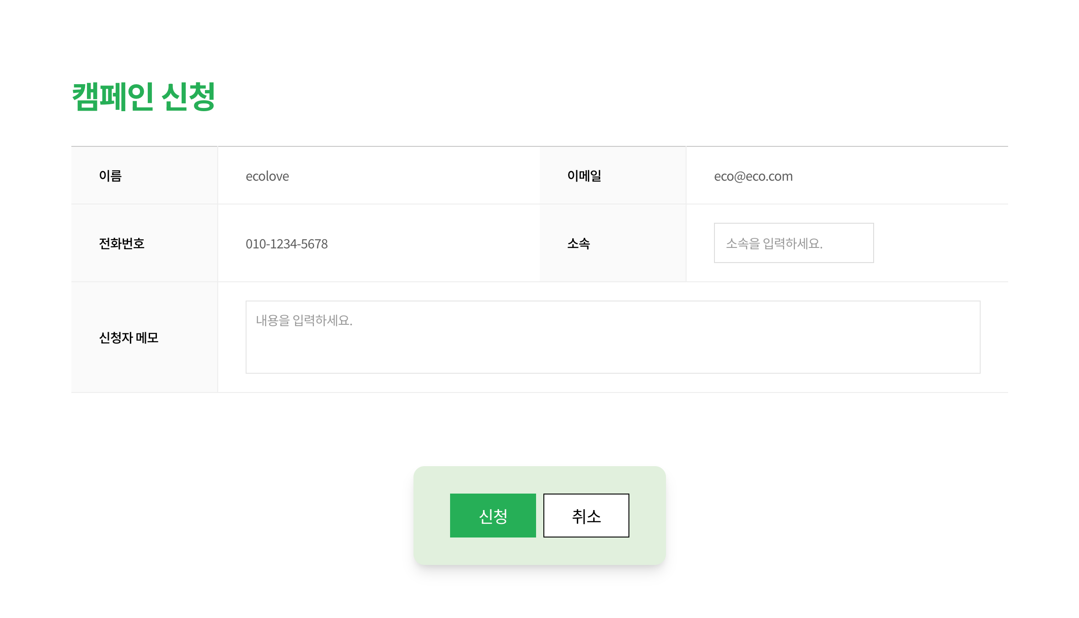
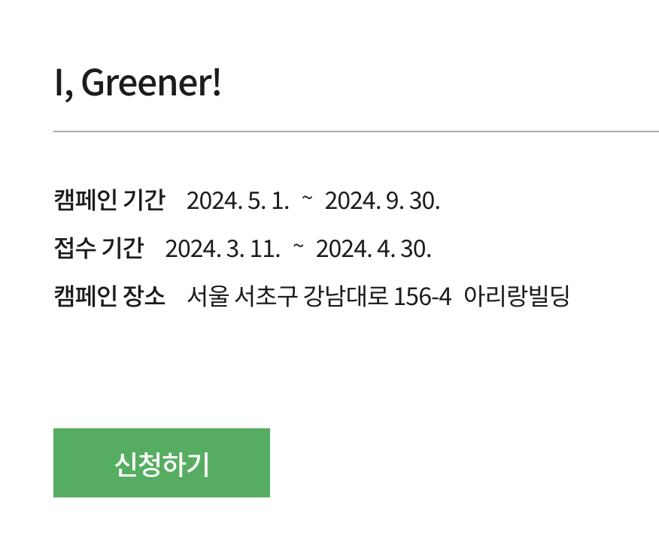
03
캠페인 상세 & 신청서
프로젝트상세
3-1. 구조도
3-2. Wire Frame
3-3. URL Mapping
3-4. ERD 상세
3-5. 기능 소개
내가 작성한 글이 아닐 경우에만
신청하기 버튼 노출
table태그를 활용한 신청서 폼
Notes:
내가 작성한 글이 아닐 경우에만 상세페이지에 신청하기 버튼을 노출시킴
신청하기 버튼을 클릭하면 신청서 폼 페이지로 이동
테이블 태그를 활용하여 신청서 폼 구현
각 입력 필드가 테이블의 셀 내에 위치하면 시각적으로 분리되어 있어 사용자가 정보를 입력하기 쉽게 함
공간 절약 및 레이아웃 일관성을 확보함

Slide 25
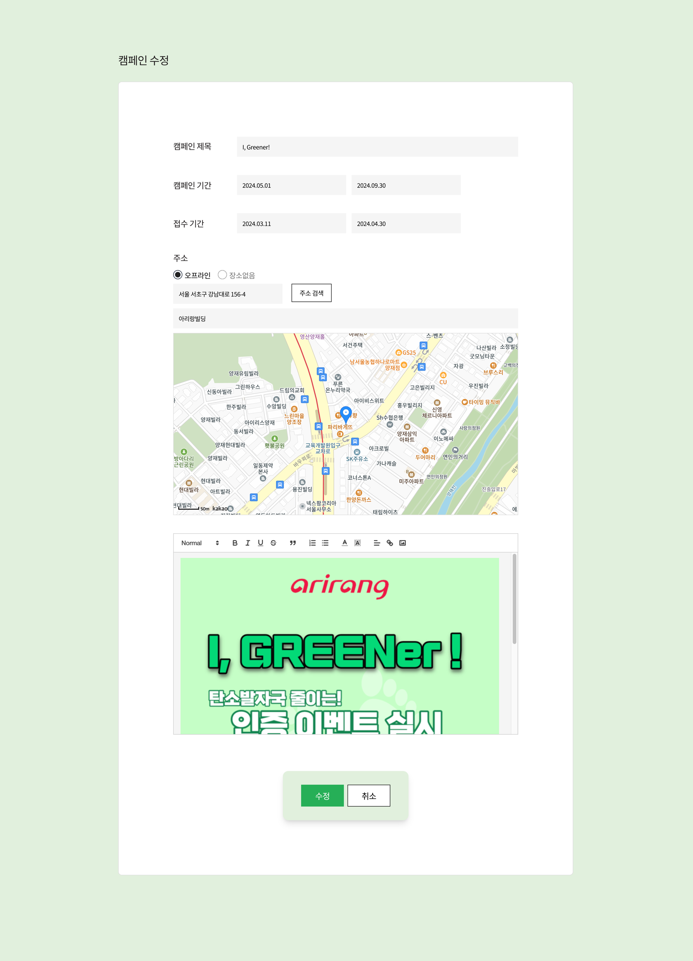
03
캠페인 수정
프로젝트상세
3-1. 구조도
3-2. Wire Frame
3-3. URL Mapping
3-4. ERD 상세
3-5. 기능 소개
글쓰기 페이지와 동일한 레이아웃
Notes:
- 각 입력 필드가 테이블의 셀 내에 위치하면 시각적으로 분리되어 있어
사용자가 정보를 입력하기 쉬움
- 공간 절약 및 레이아웃 일관성 확보

Slide 26
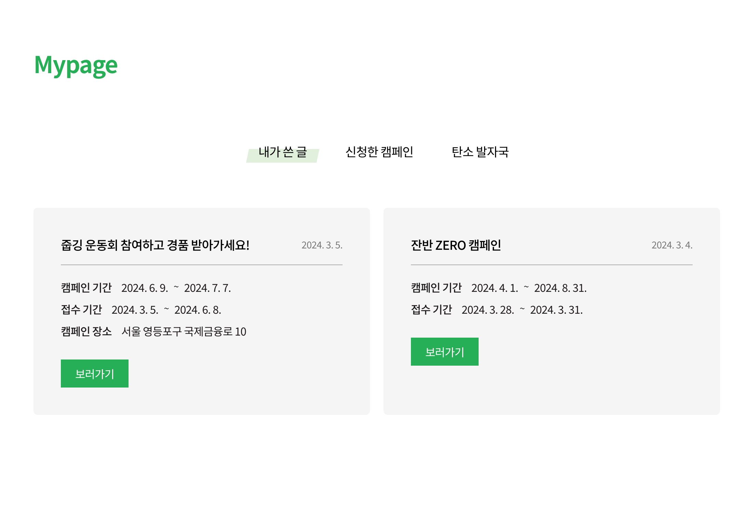
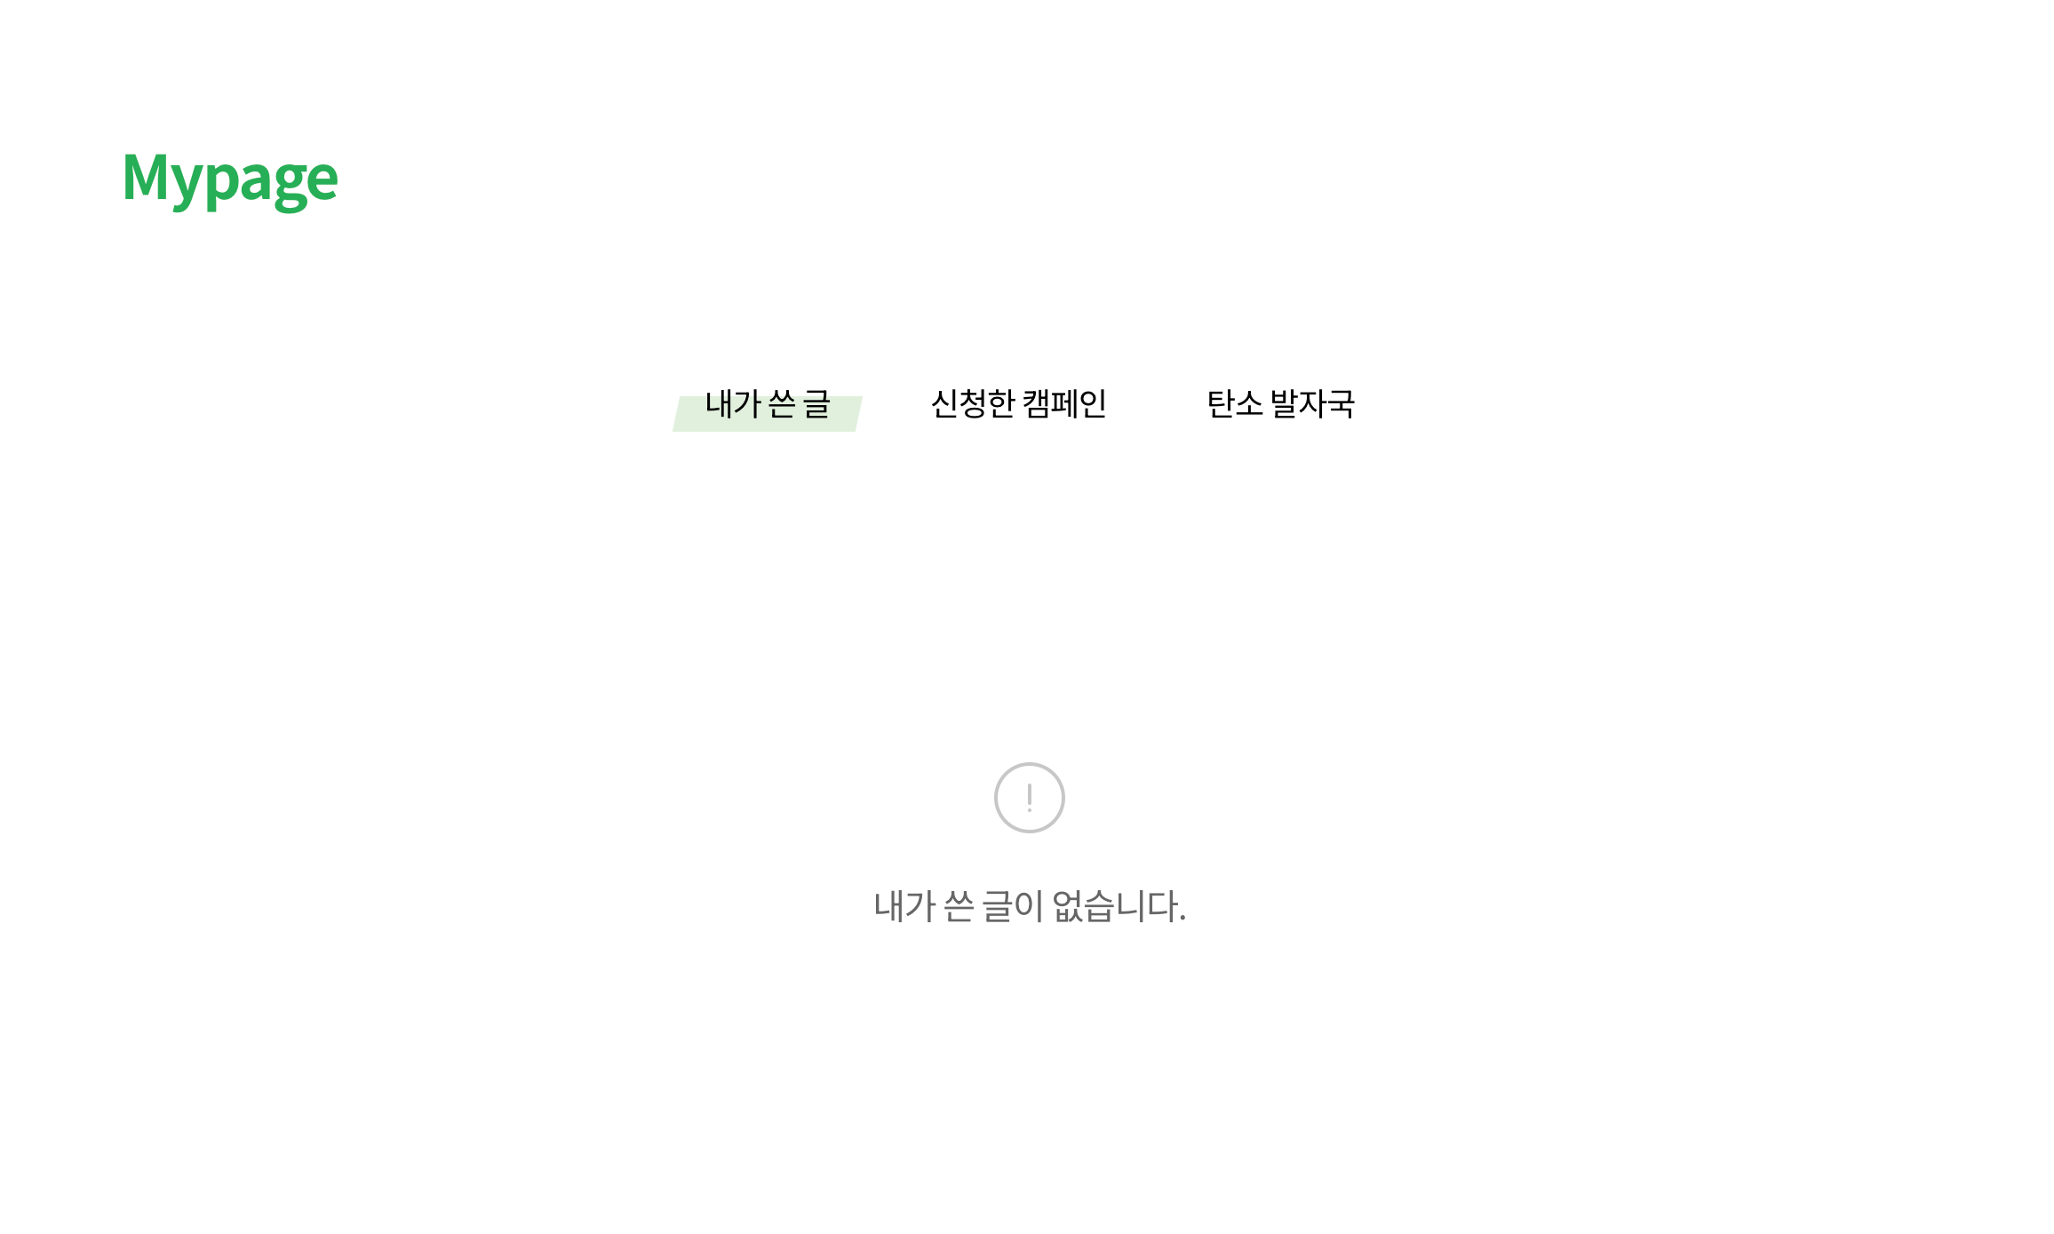
03
캠페인 수정
프로젝트상세
3-1. 구조도
3-2. Wire Frame
3-3. URL Mapping
3-4. ERD 상세
3-5. 기능 소개
로그인한 유저가 작성한 글 노출
데이터가 없을 경우 노출되는 화면
Notes:
- 각 입력 필드가 테이블의 셀 내에 위치하면 시각적으로 분리되어 있어
사용자가 정보를 입력하기 쉬움
- 공간 절약 및 레이아웃 일관성 확보

Slide 27
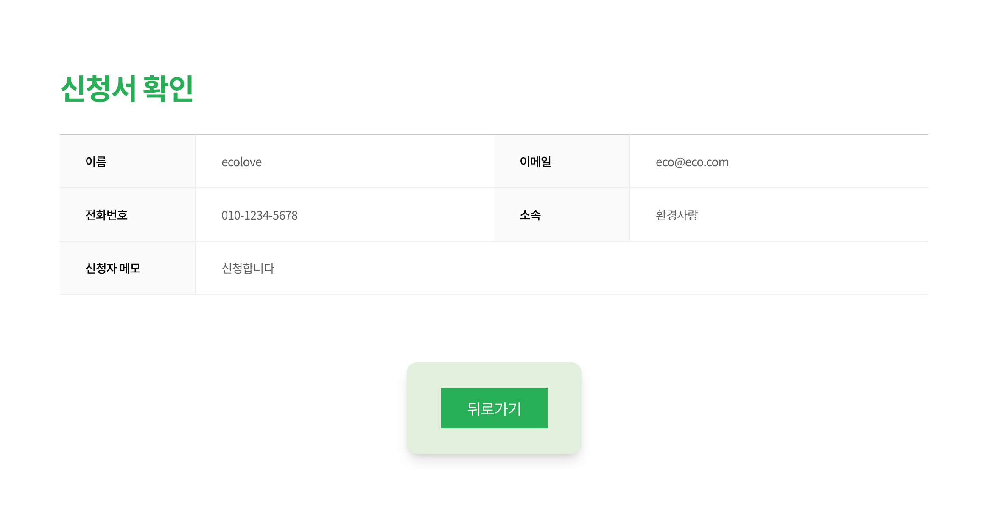
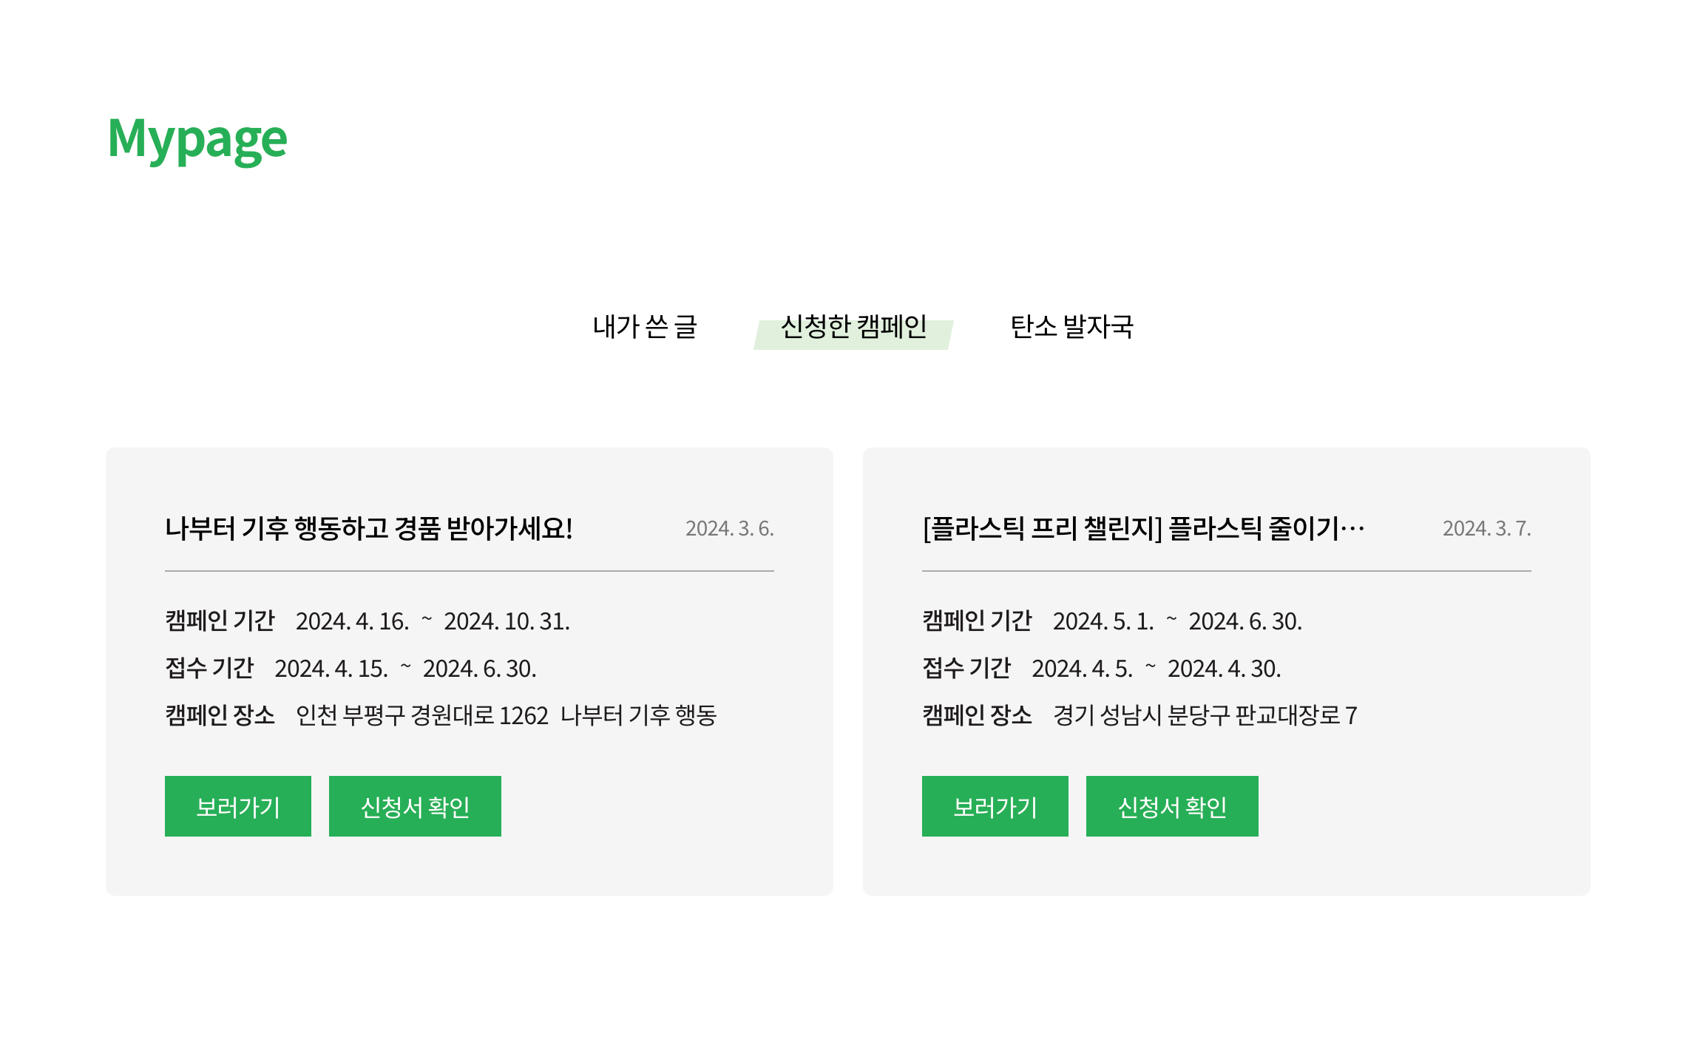
03
캠페인 수정
프로젝트상세
3-1. 구조도
3-2. Wire Frame
3-3. URL Mapping
3-4. ERD 상세
3-5. 기능 소개
로그인한 유저가 신청한 캠페인 글 노출
신청서 폼 페이지와 동일하게 Table 태그 활용
Notes:
- 각 입력 필드가 테이블의 셀 내에 위치하면 시각적으로 분리되어 있어
사용자가 정보를 입력하기 쉬움
- 공간 절약 및 레이아웃 일관성 확보

Slide 28
04
진행프로세스
4-1. 개발 일정
4-2. 마치며

Slide 29
04
개발일정
진행프로세스
4-1. 개발일정
4-2. 마치며

